Slide 1

行動APP開發
賴璉錡
lclai.t11@o365.fcu.edu.tw

Slide 2
關於我
資工系博士班
創能學院講師
研究領域：
軟體工程
生成式AI
Web開發

Slide 3
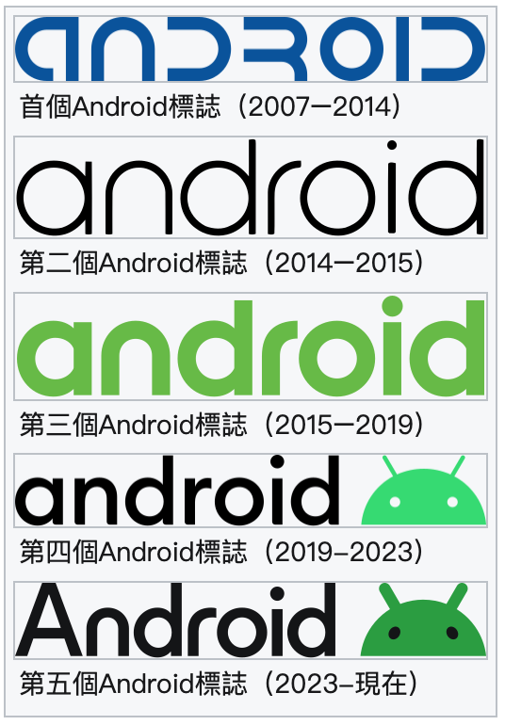
關於這堂課
Android APP with JAVA.
基本元件介紹與使用
使用者互動設計
團隊開發流程

Slide 4

課程教材
Android程式設計與應用(第二版), 陳會安,全華圖書股份有限公司, 2022/01/11
Android 行動應用程式開發人員工具 – Android 開發人員 | Android Developers

Slide 5
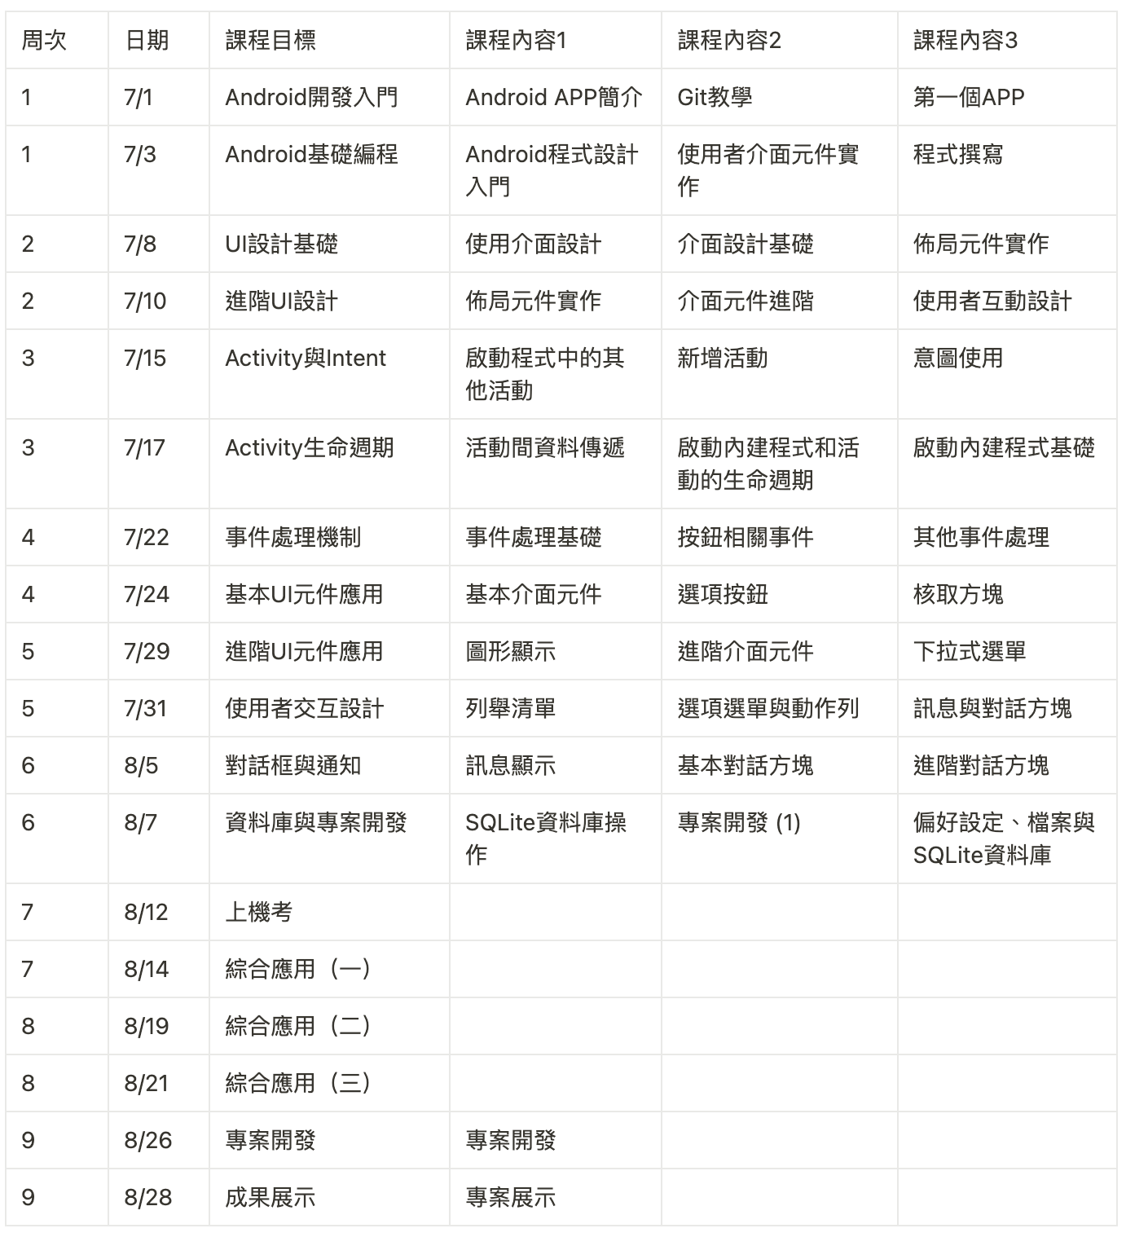
課程進度

Slide 6
評分方式
作業 30%
上機考 30%
期末報告 30%
課堂表現 10%

Slide 7
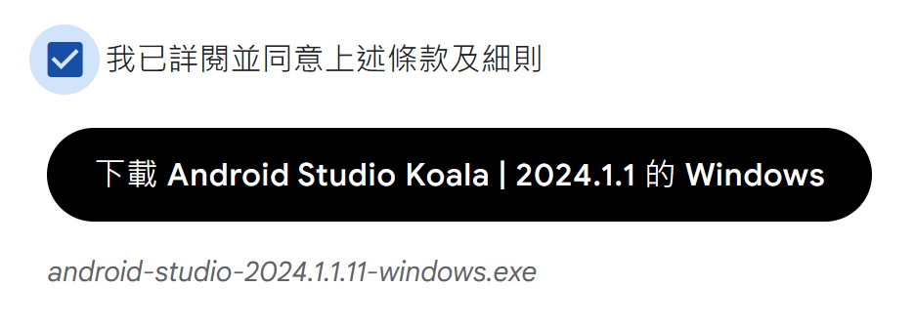

進入 Android 之前…
下載 Android Studio

Slide 8
進入 Android 之前…
實務導向
課程結束後能擁有的能力：
解決問題
繼續學習
團隊協作
課本、練習、AI..
Git

Slide 9



對於課程中使用 AI..
完全贊成
但要學習如何使用

Slide 10
使用 AI 工具前應該要先了解
現在文字類的生成式 AI 大多採用「文字接龍」的方式。
基於這個特點，我們需要學習如何讓 AI 理解我們的需求。
ChatGPT
逢甲大
學
ChatGPT
人工智
慧
Java 是很泛用的程式語言…應該要好好學習。
ChatGPT
[END]

Slide 11
文字接龍範例
ChatGPT
臺灣最高的山是哪座？
玉
ChatGPT
臺灣最高的山是哪座？玉
山
答案
ChatGPT
臺灣最高的山是哪座？玉山
[END]

Slide 12
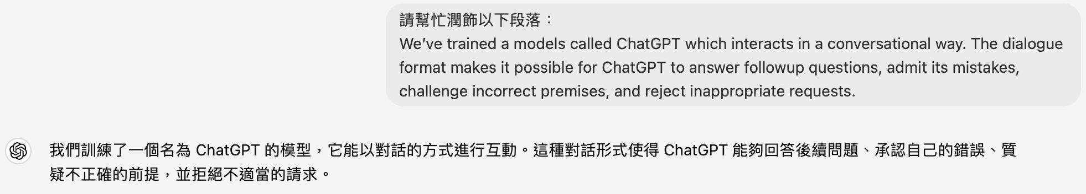
把需求講清楚

Slide 13
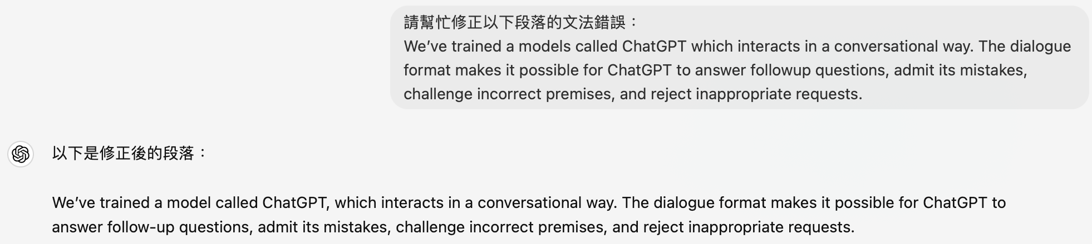
把需求講清楚

Slide 14
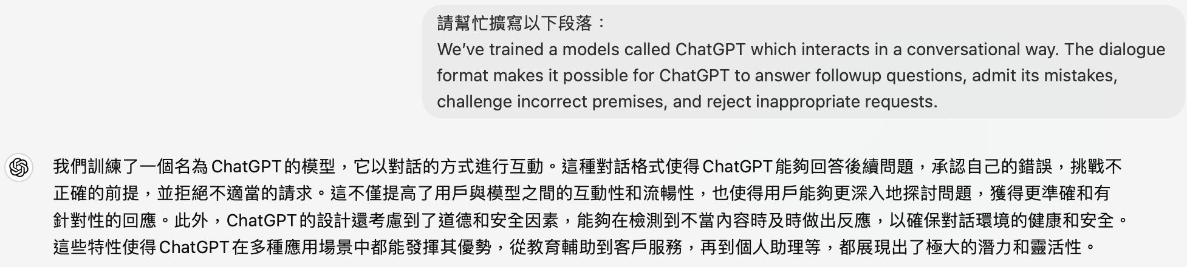
把需求講清楚

Slide 15
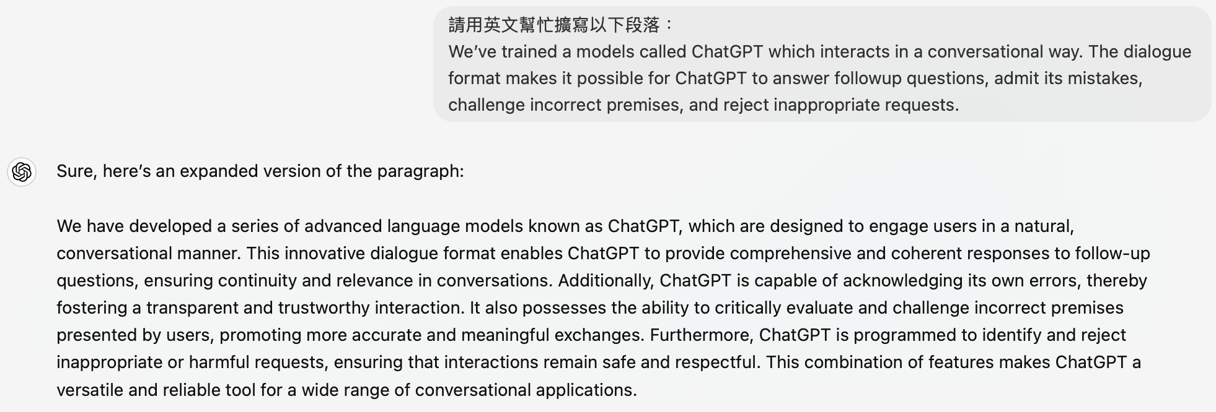
把需求講清楚

Slide 16
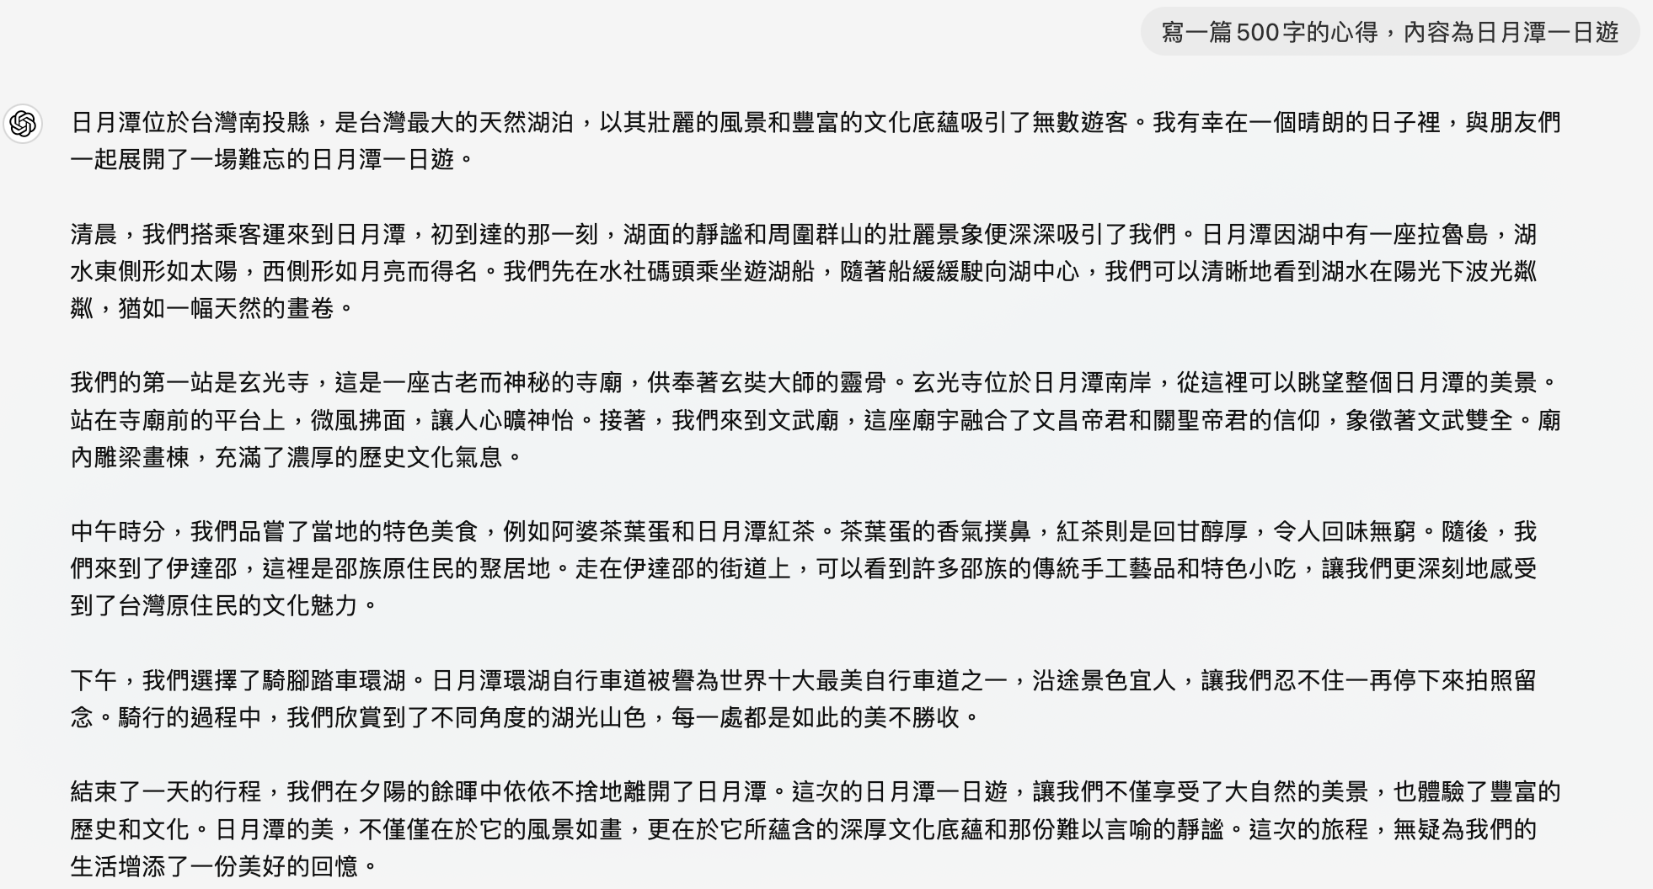
提供資訊給 AI

Slide 17
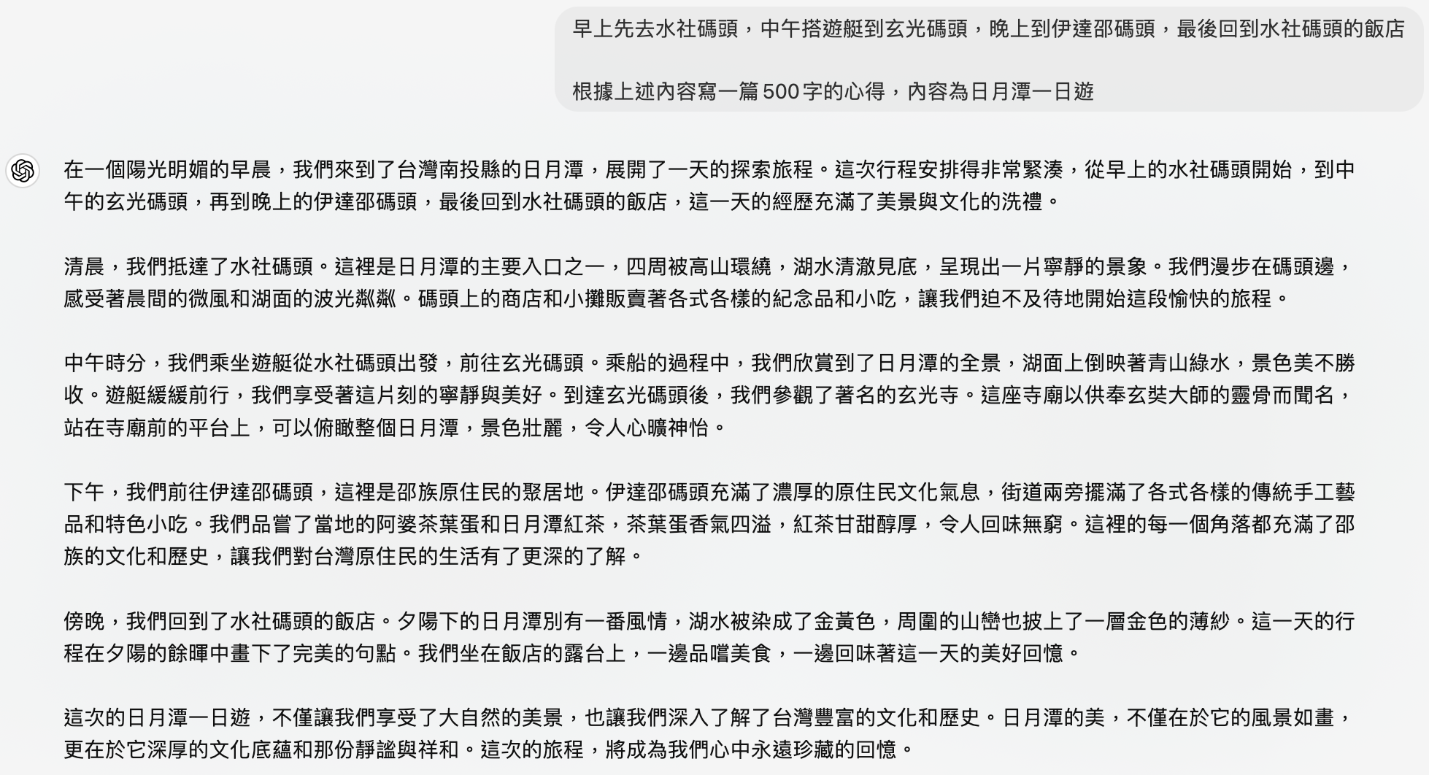
提供資訊給 AI

Slide 18
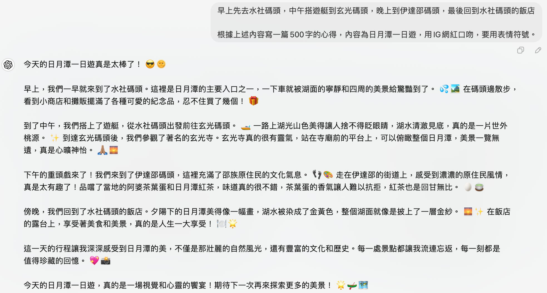
提供資訊給 AI

Slide 19
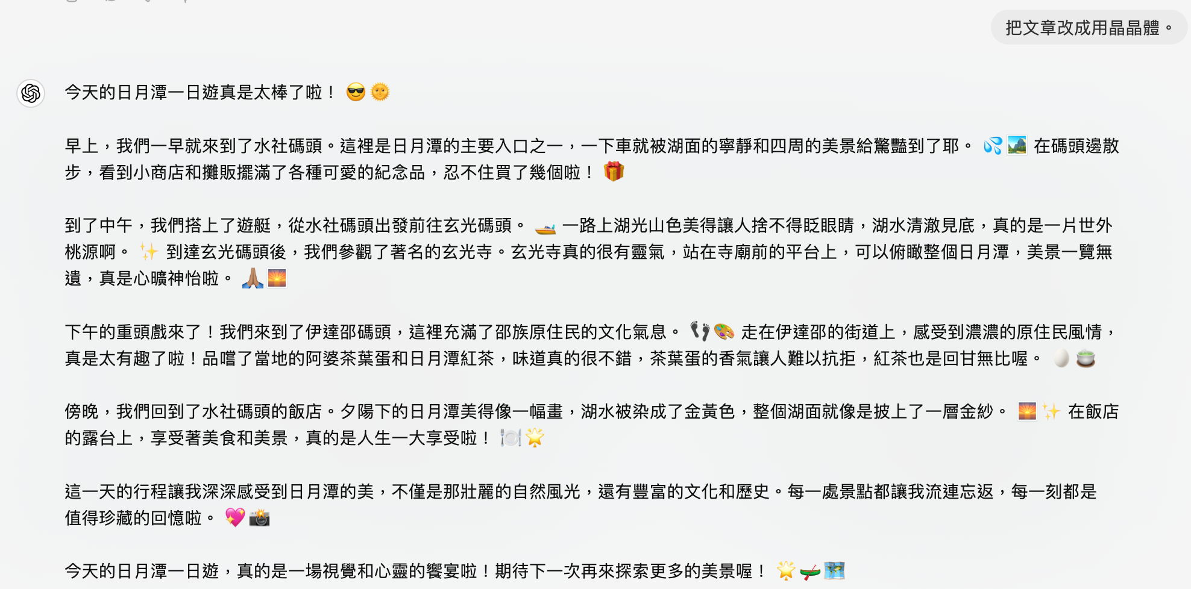
提供資訊給 AI

Slide 20
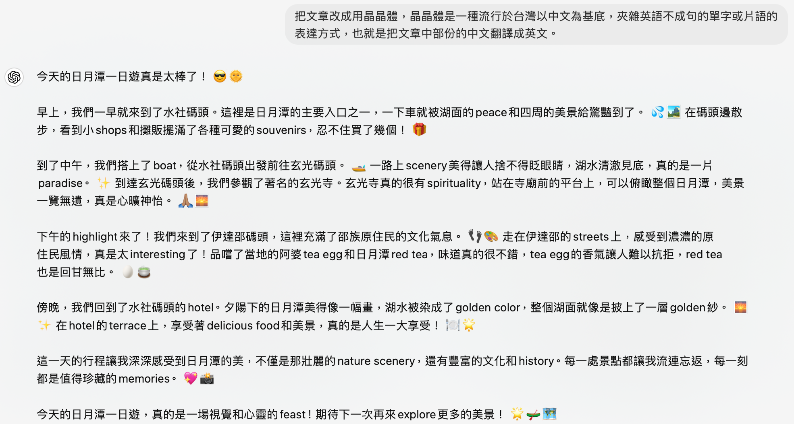
提供資訊給 AI

Slide 21
提問 AI 的小技巧
需求講清楚，例如：
你的要求
輸出的格式
提供足夠的資訊，限縮資訊的範圍，讓 AI 能夠從上下文中判斷要怎麼回答。
提供可能關聯到的所有程式碼與錯誤訊息

Slide 22
練習：透過 AI 規劃學習新課程
請用 AI 幫助你學習「資料結構與演算法」這一門課。

Slide 23
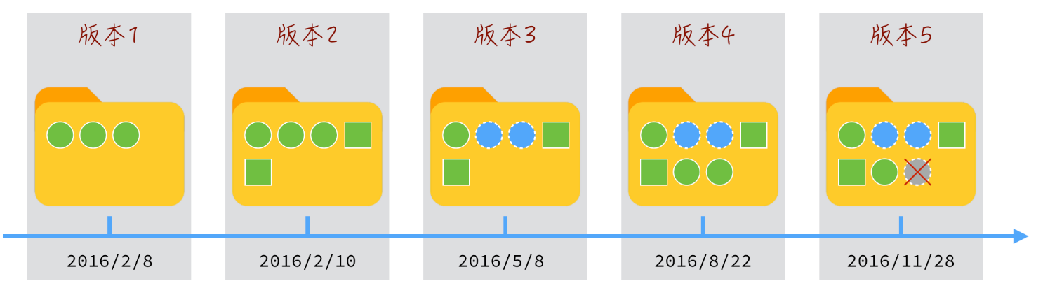
Git
Git 是由 Linux 核心的作者 Linus Torvalds 在 2005 年為了管理 Linux 核心程式碼，僅花了 10 天所開發出來的。

Slide 24
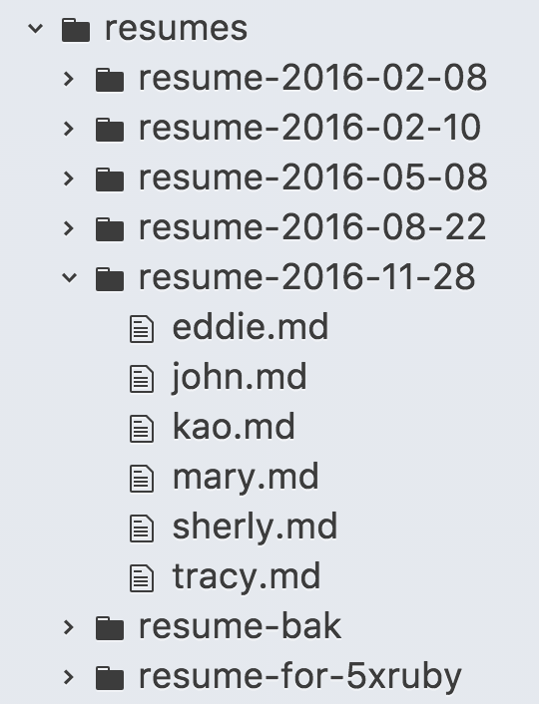
為什麼要學習它？

Slide 25



Git 不是只有 GitHub 在使用
GitLab
Gitea

Slide 26
養成使用 Git 來輔助紀錄檔案變更的習慣
將課堂練習的程式碼都使用 Git 來紀錄。
別的科目的資料也能用這個方式來紀錄。

Slide 27
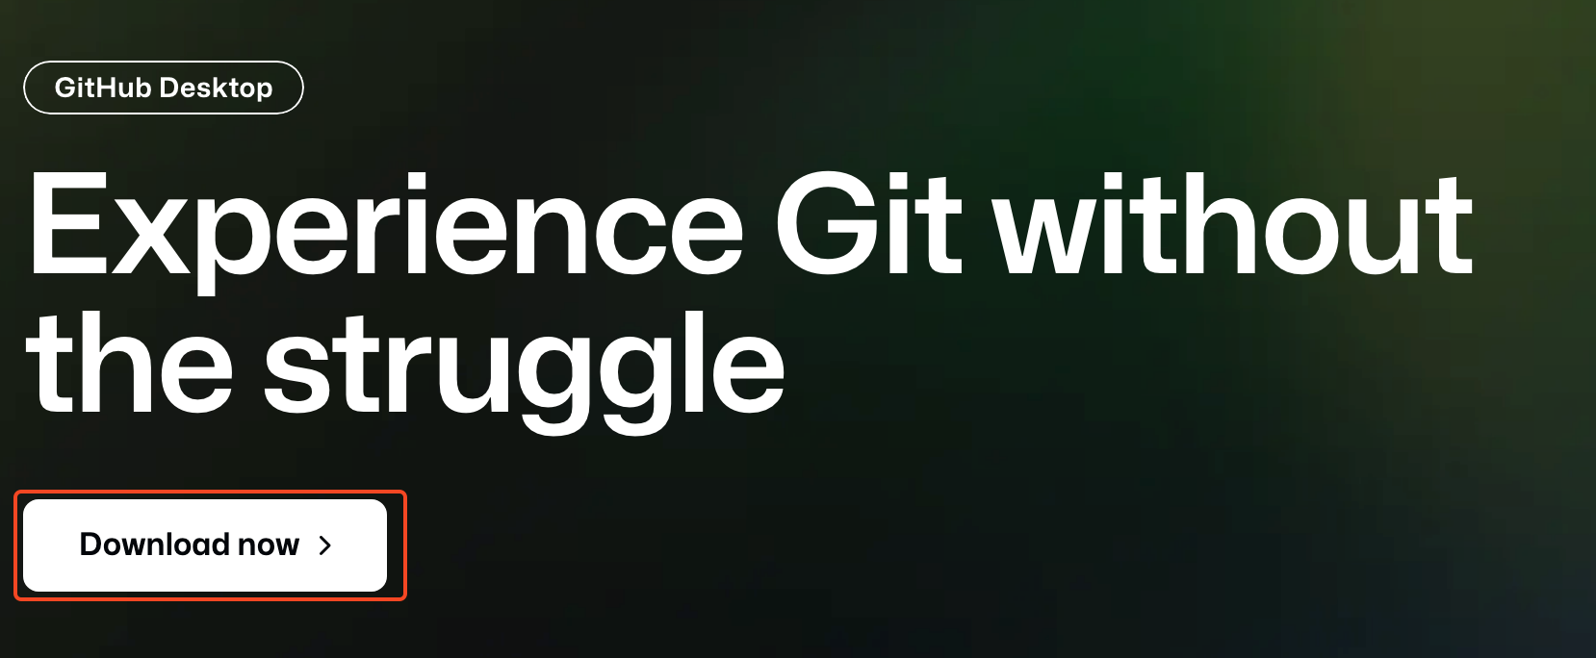

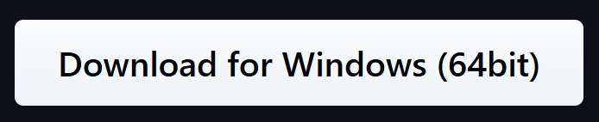
GitHub Desktop
GitHub Desktop

Slide 28
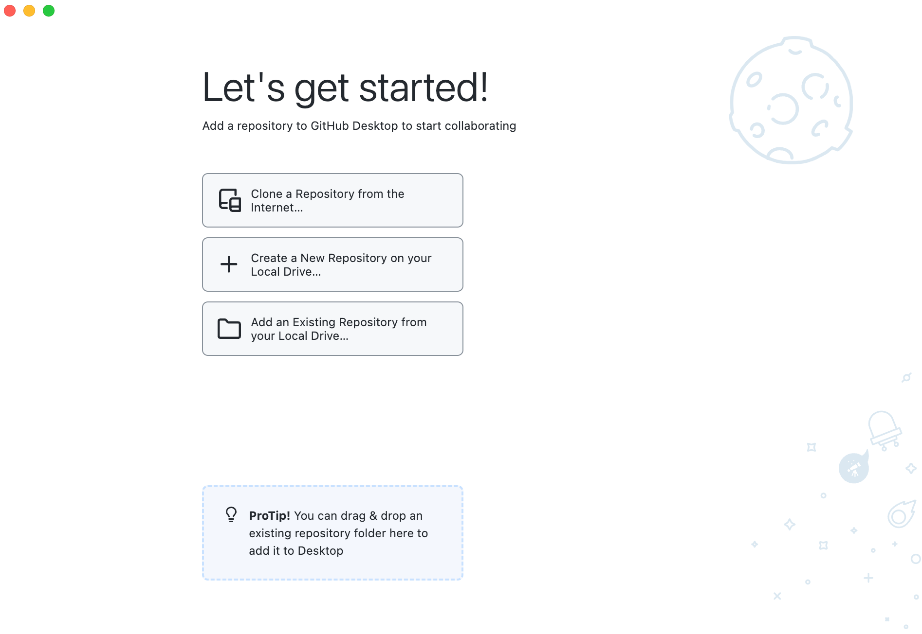
GitHub Desktop
第一次使用：
請登入 GitHub 帳號，然後點選「Create a new repository」。

Slide 29
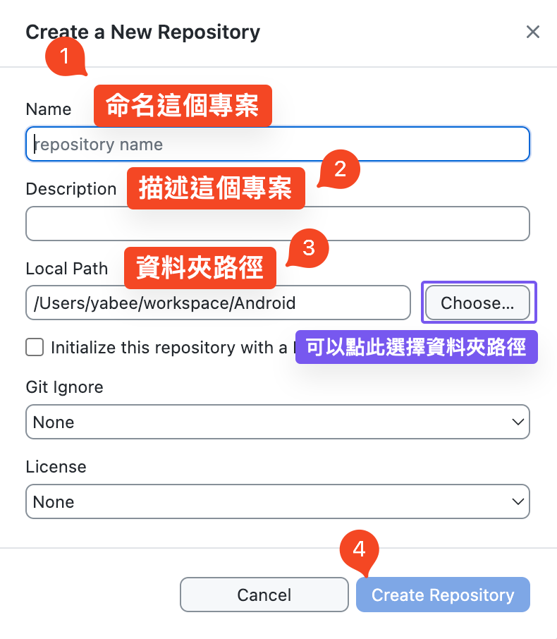
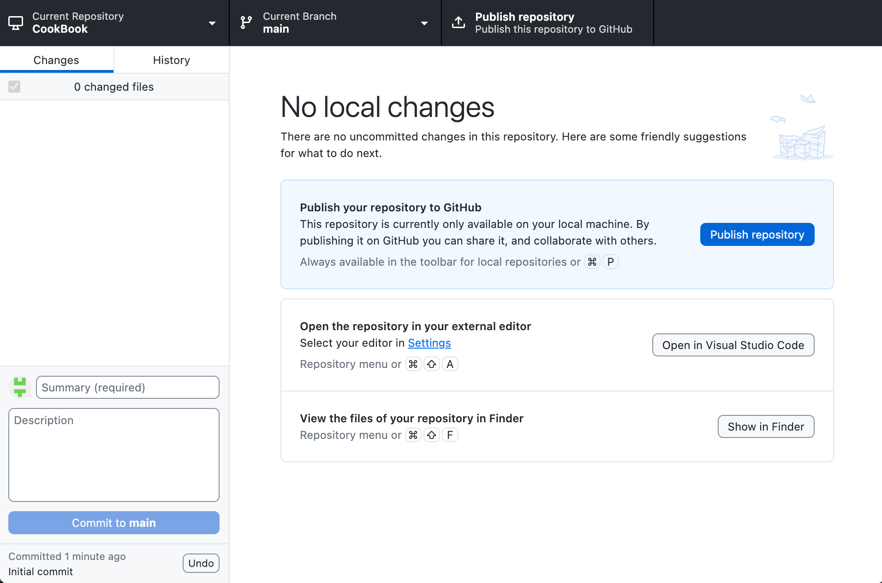
Git 練習 – 初始化 Git repo
建立一個叫 CookBook 的 repo.

Slide 30
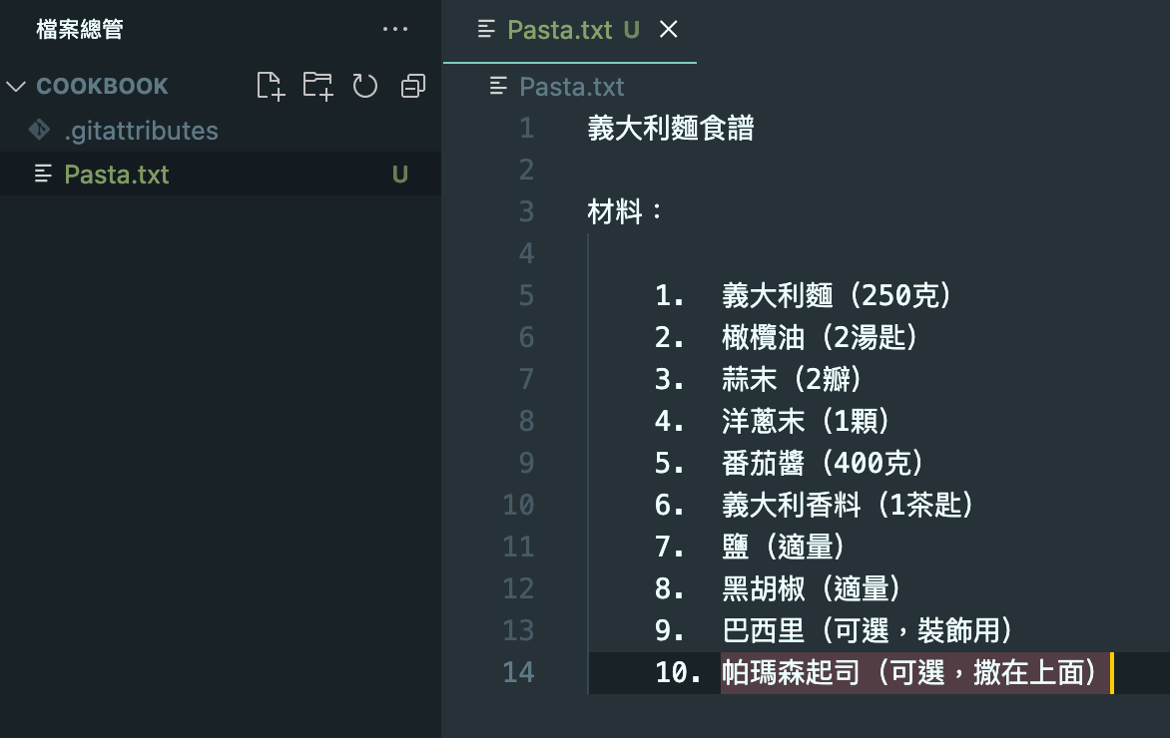
Git 練習 – 檔案新增
建立一個義大利麵食譜
義大利麵食譜
材料：
1. 義大利麵（250克）
2. 橄欖油（2湯匙）
3. 蒜末（2瓣）
4. 洋蔥末（1顆）
5. 番茄醬（400克）
6. 義大利香料（1茶匙）
7. 鹽（適量）
8. 黑胡椒（適量）
9. 巴西里（可選，裝飾用）
10. 帕瑪森起司（可選，撒在上面）

Slide 31
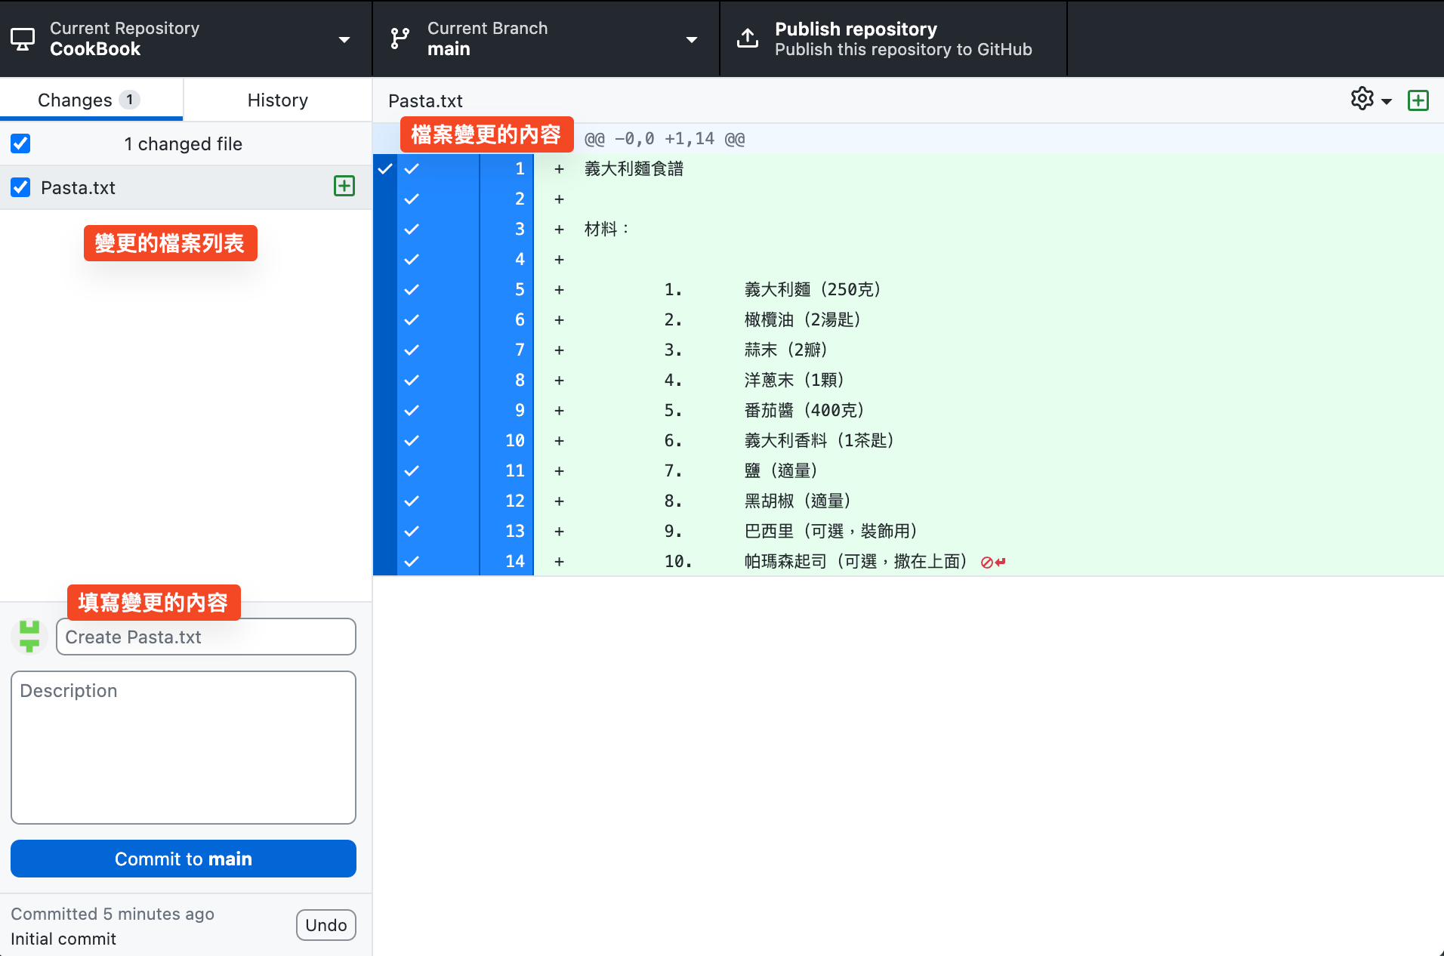
Git 練習 – 檔案新增
確認後按下「Commit to main」

Slide 32
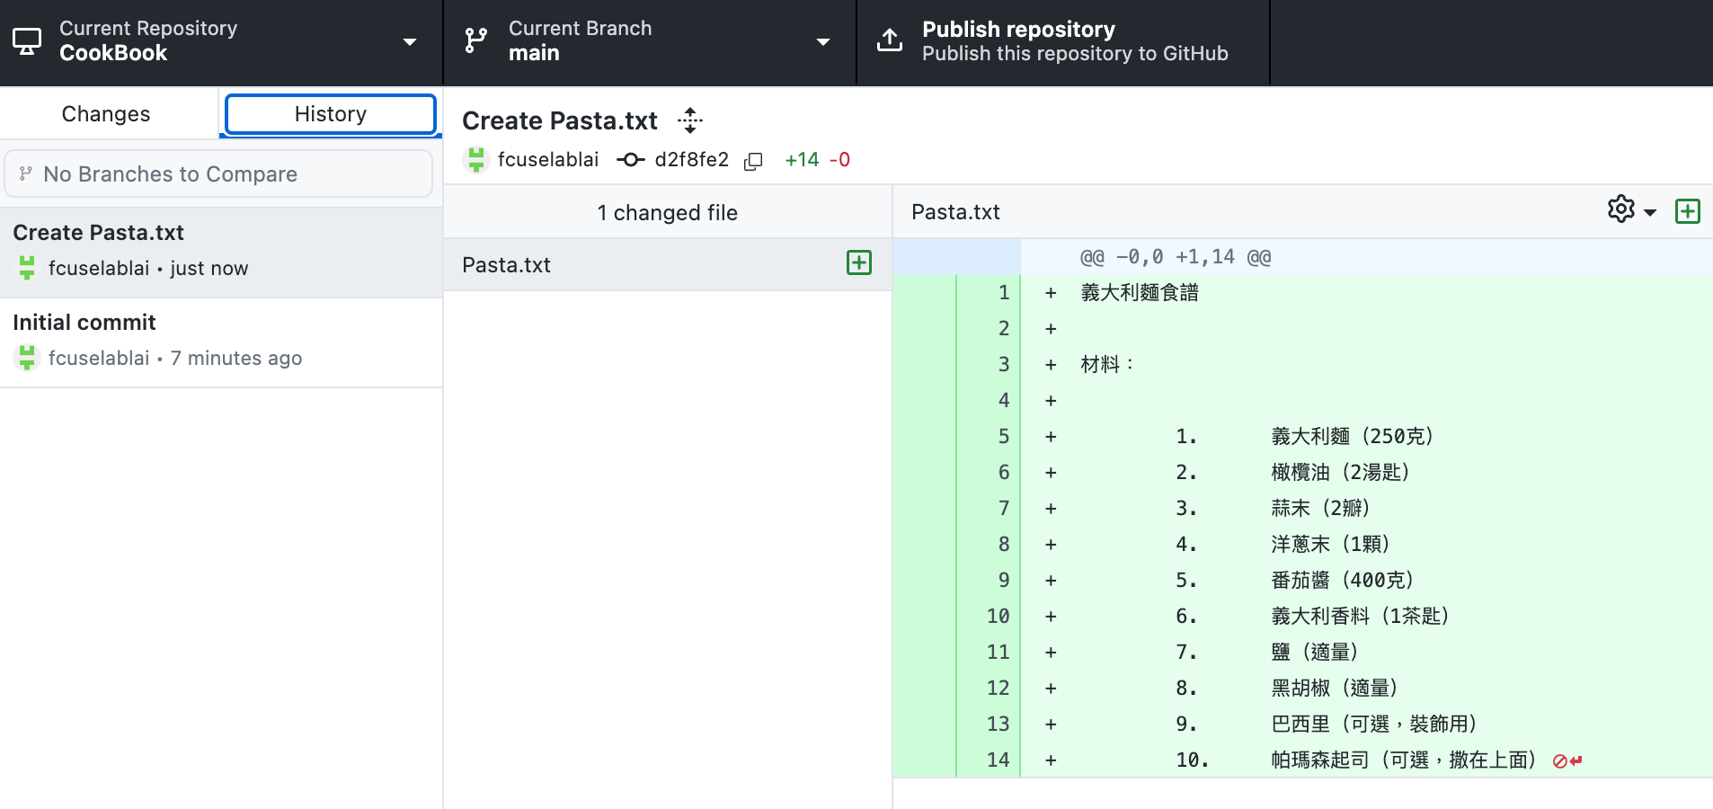
Git 練習 – 檢視歷史紀錄

Slide 33
Git 練習 – commit message 撰寫
再新增一個壽司與漢堡的食譜
壽司食譜
材料：
1. 壽司飯（2杯米）
2. 生魚片（鮭魚、鮪魚、鯛魚等，200克）
3. 壽司醋（4湯匙）
4. 醬油（適量）
5. 芥末（適量）
6. 紫菜（海苔片，適量）
7. 醃薑片（可選，適量）
8. 白芝麻（可選，裝飾用）
漢堡食譜
材料：
1. 漢堡麵包（4個）
2. 牛絞肉（500克）
3. 鹽（適量）
4. 黑胡椒（適量）
5. 起司片（4片）
6. 生菜（適量）
7. 番茄（1顆，切片）
8. 洋蔥（1顆，切片）
9. 醬料（如番茄醬、美乃滋、芥末醬等，適量）
10. 酸黃瓜片（可選，適量）

Slide 34
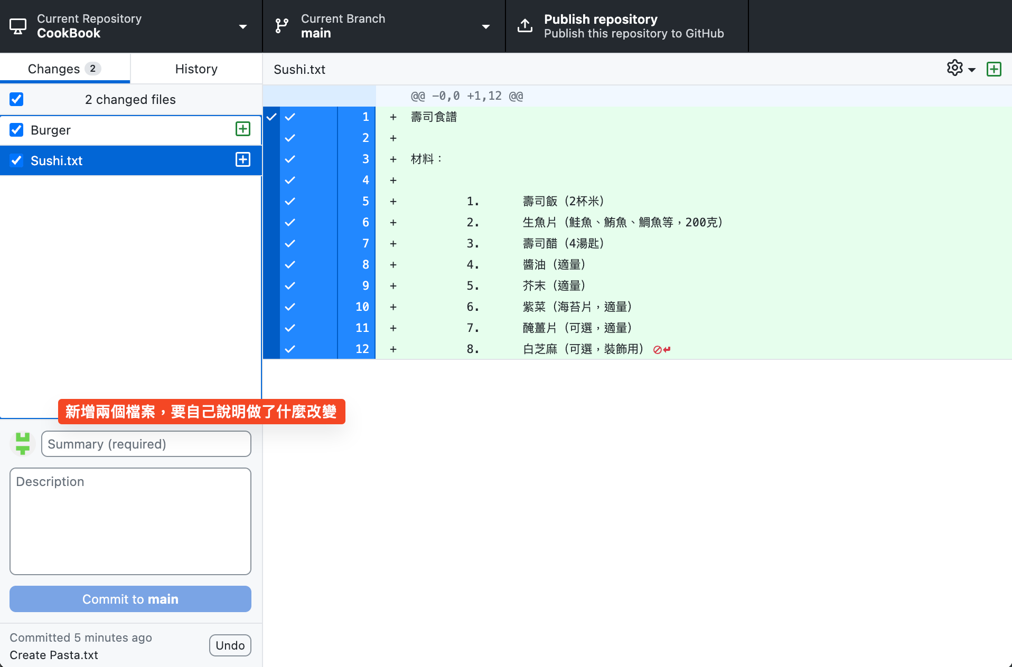
Git 練習 – commit message 撰寫

Slide 35
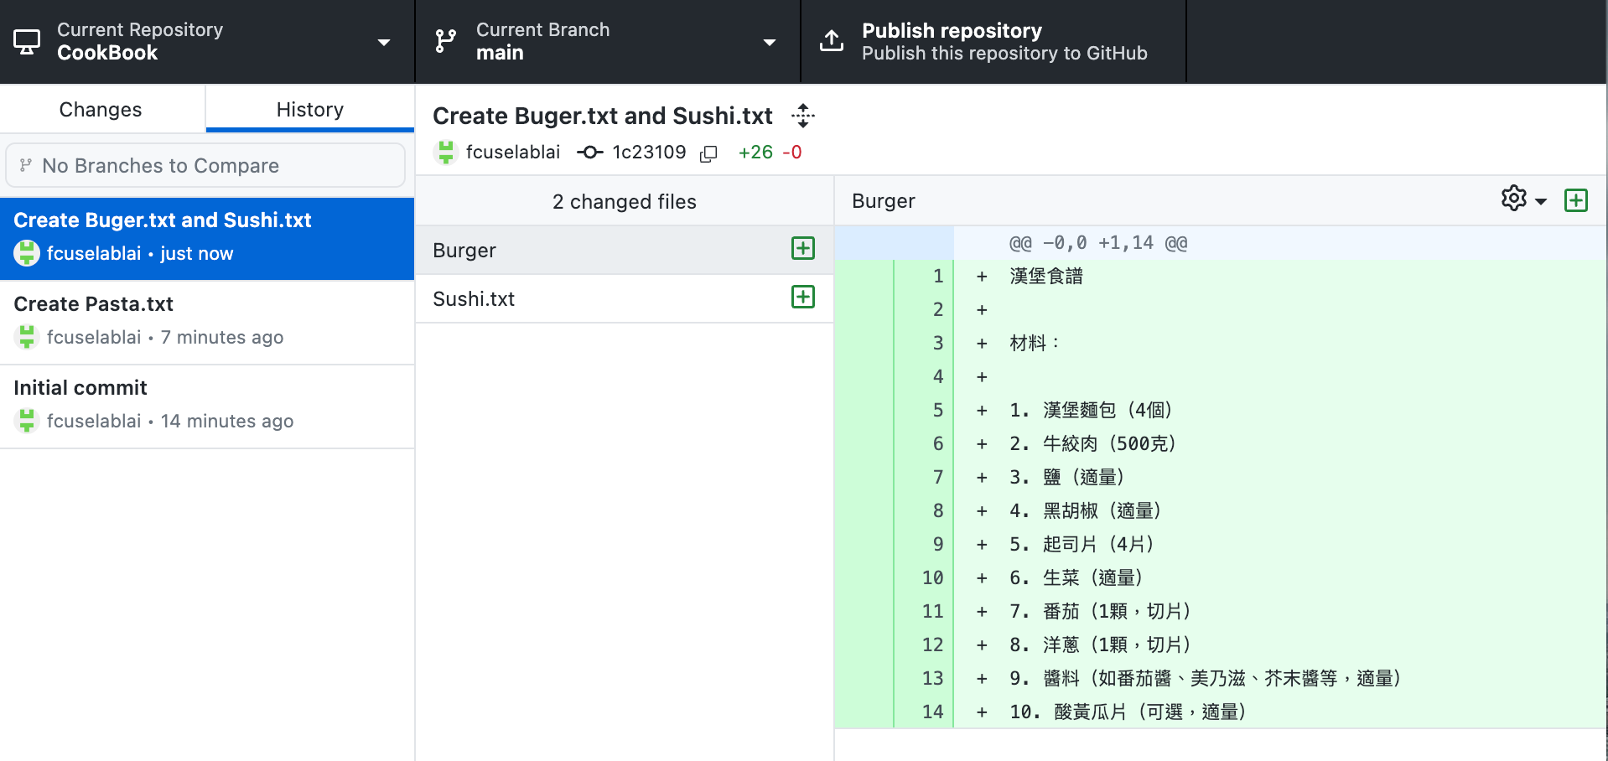
Git 練習 – commit message 撰寫

Slide 36
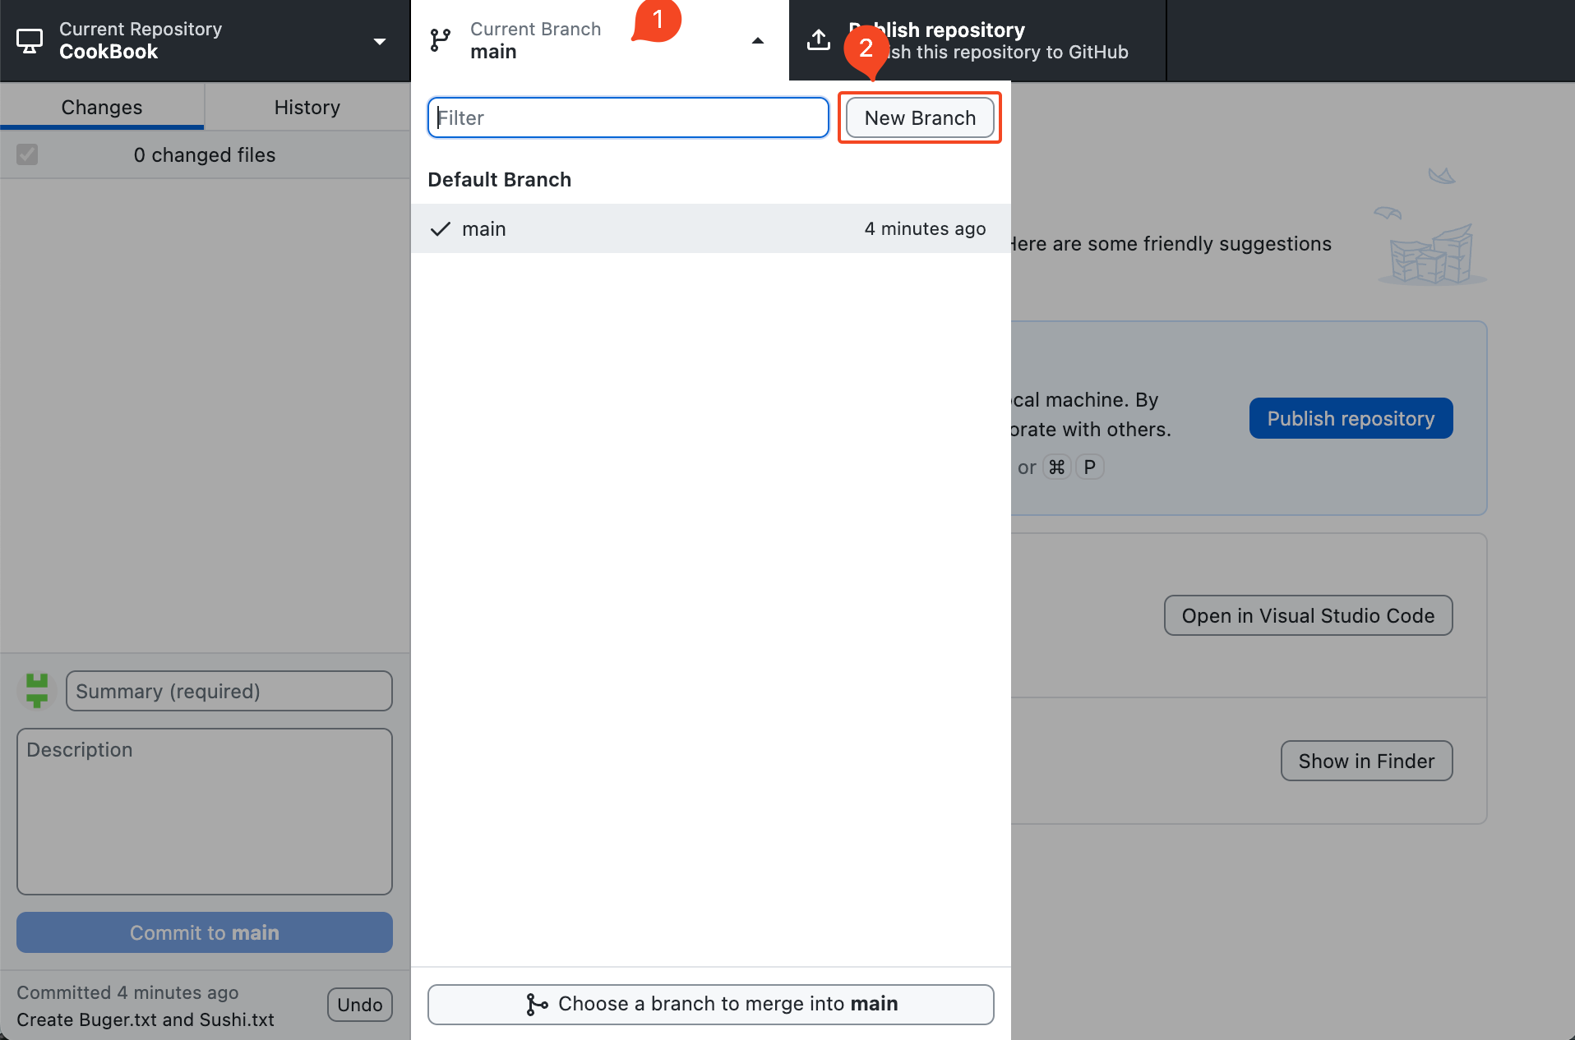
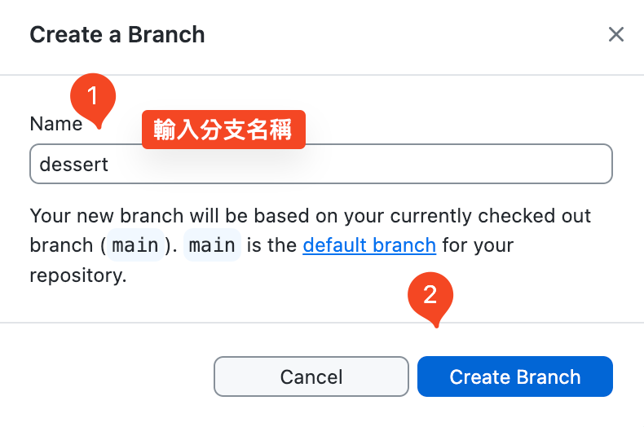
Git 練習 – 建立與切換分支
分支和合併：Git 允許開發者輕鬆建立和合併分支。這使得多個開發者可以在同一個專案的不同功能或修改程式上獨立工作，然後在需要時合併他們的改動。

Slide 37
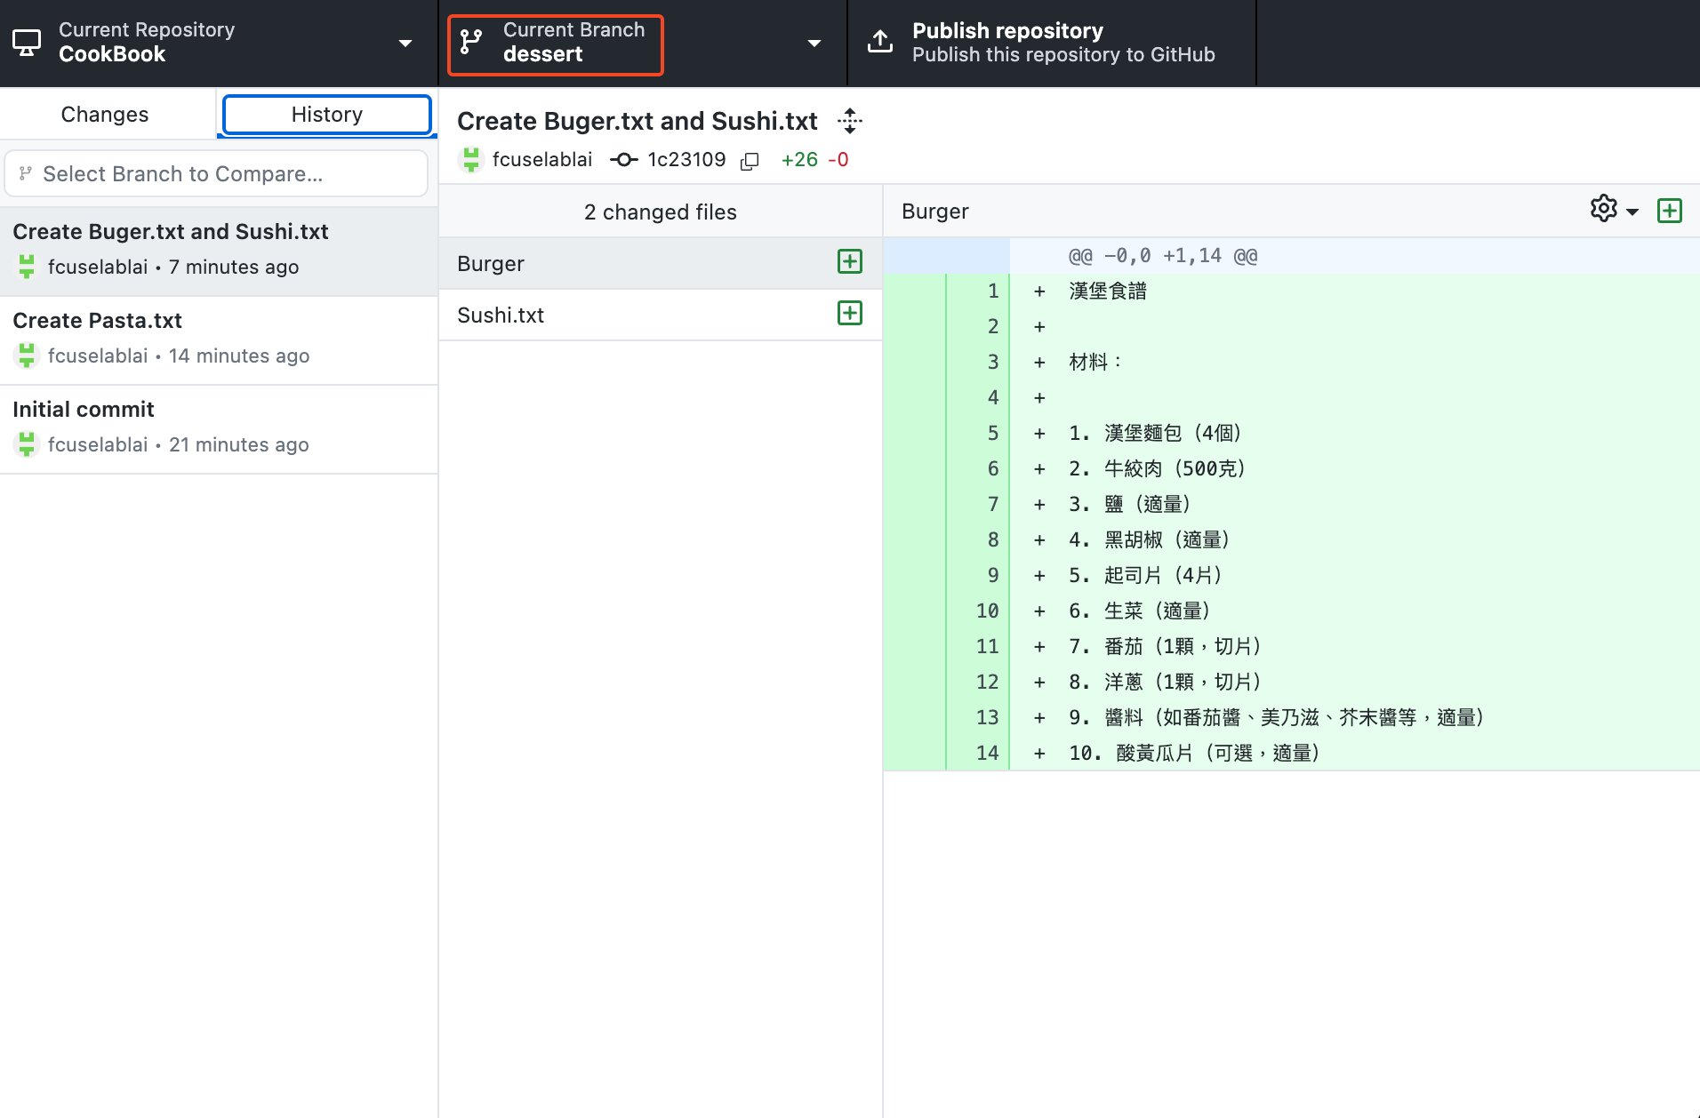
Git 練習 – 建立與切換分支

Slide 38
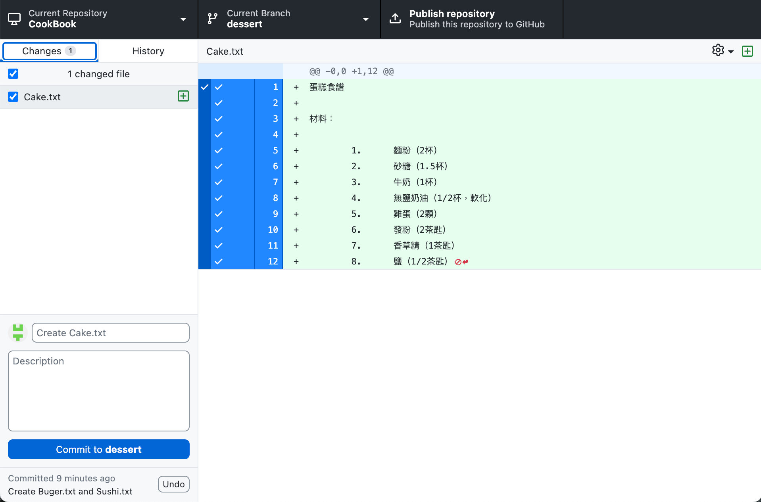
Git 練習 – 建立與切換分支
新增一個蛋糕的食譜
蛋糕食譜
材料：
1. 麵粉（2杯）
2. 砂糖（1.5杯）
3. 牛奶（1杯）
4. 無鹽奶油（1/2杯，軟化）
5. 雞蛋（2顆）
6. 發粉（2茶匙）
7. 香草精（1茶匙）
8. 鹽（1/2茶匙）

Slide 39
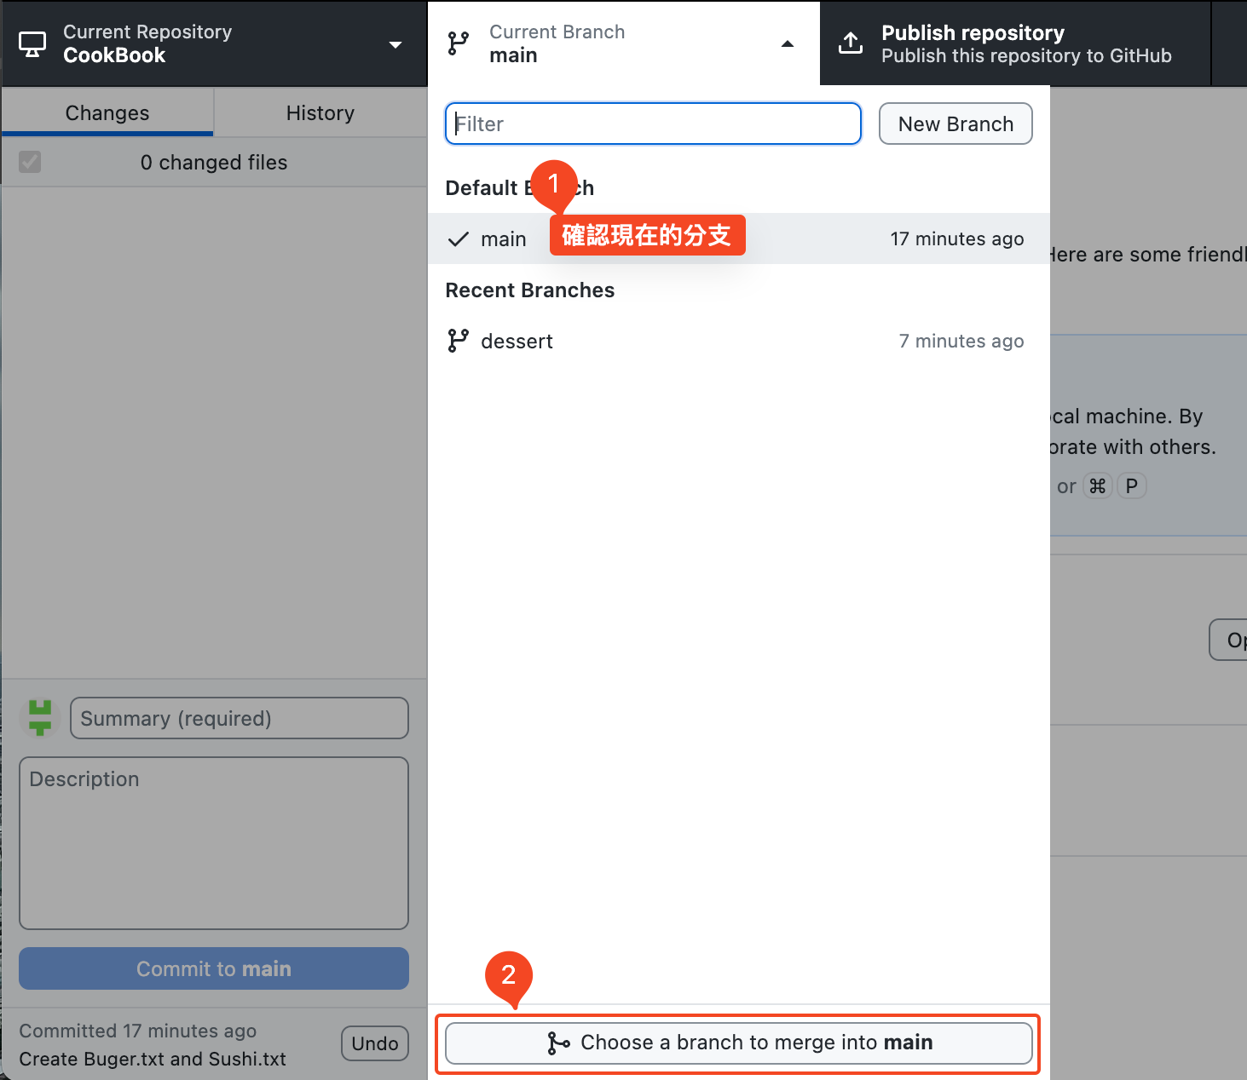
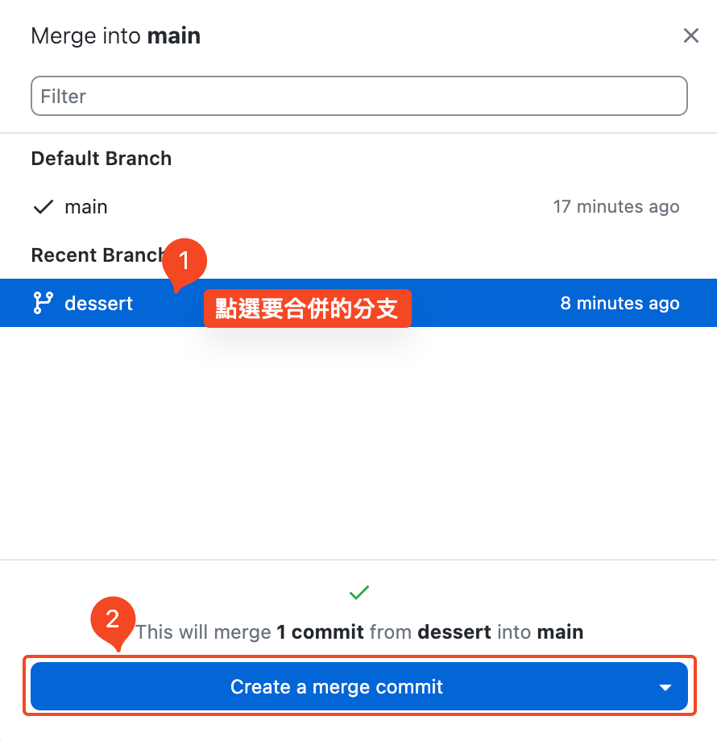
Git 練習 – 分支合併
先切換到「main」分支

Slide 40
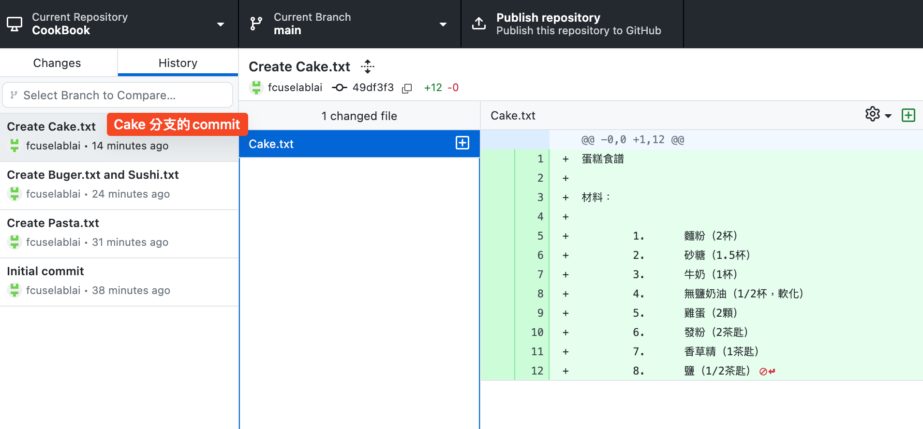
Git 練習 – 分支合併

Slide 41
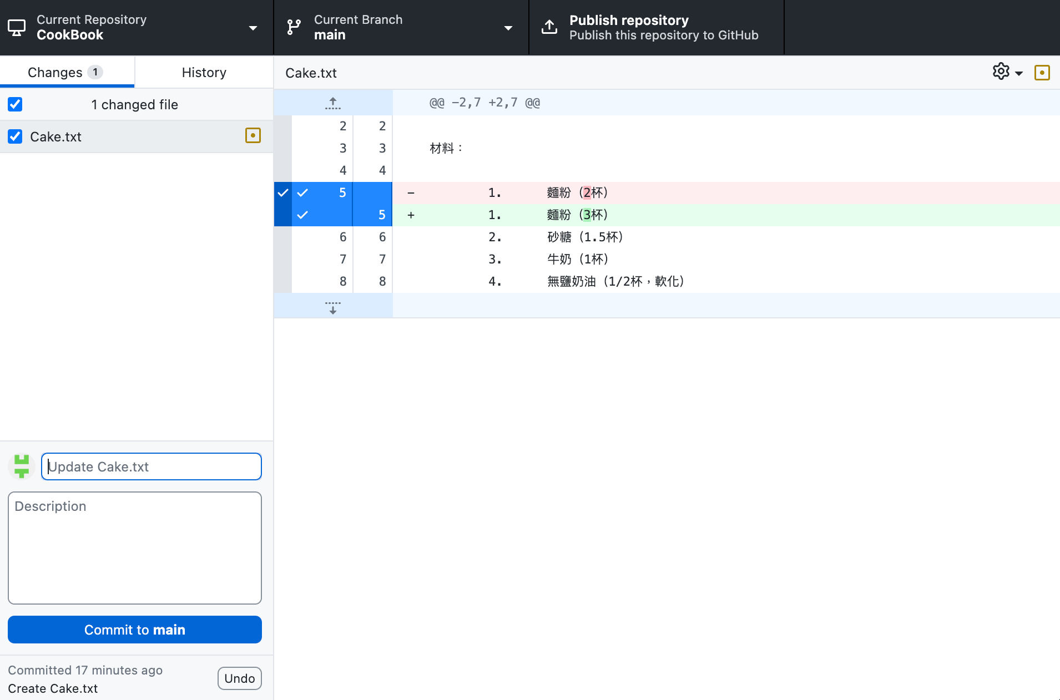
Git 練習 – 處理合併衝突
先修改 main 的 Cake.txt，並且commit.

Slide 42
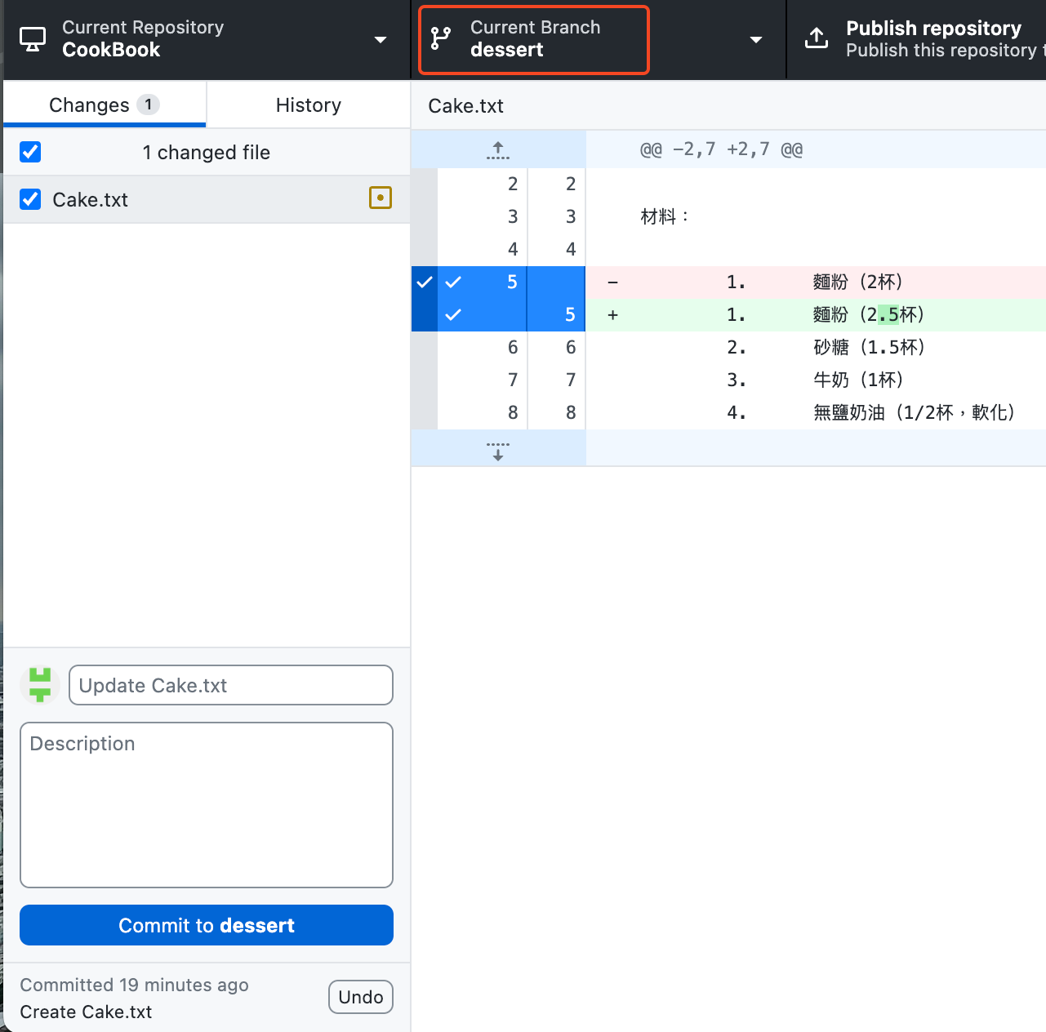
Git 練習 – 處理合併衝突
切換到 dessert 分支
修改 Cake.txt ，並且commit.
請注意，要修改同一行，但內容要不一樣！

Slide 43
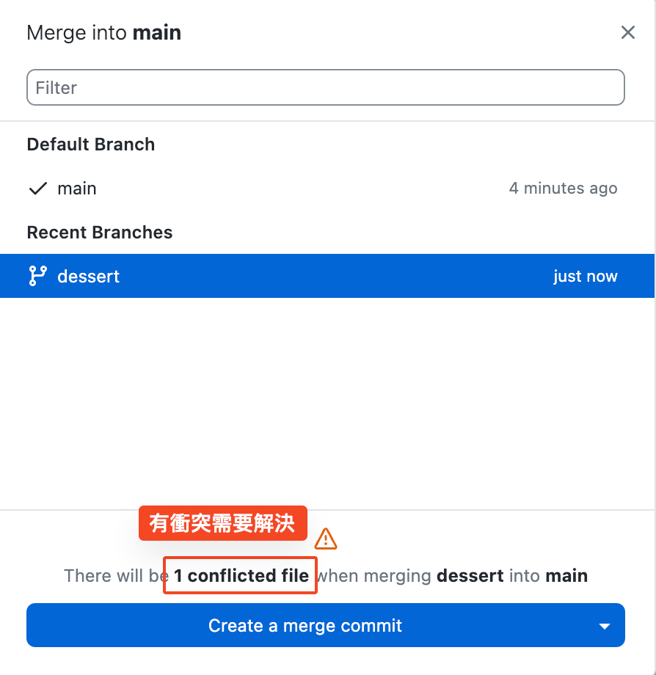
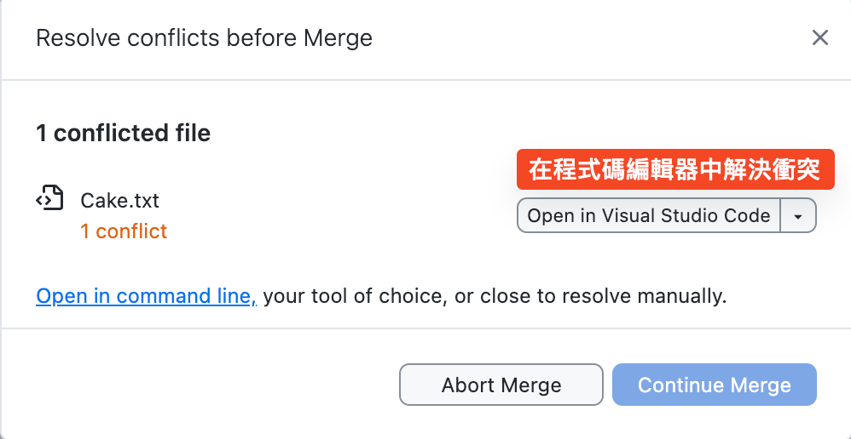
Git 練習 – 處理合併衝突
進行分支合併

Slide 44
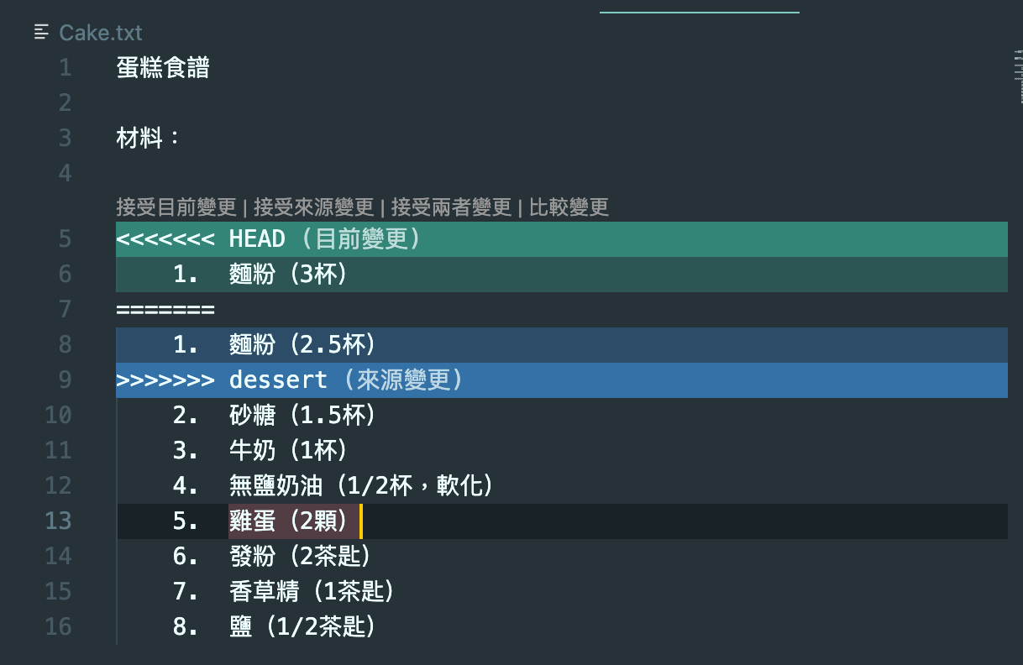
Git 練習 – 處理合併衝突
協調哪邊才是正確的

Slide 45
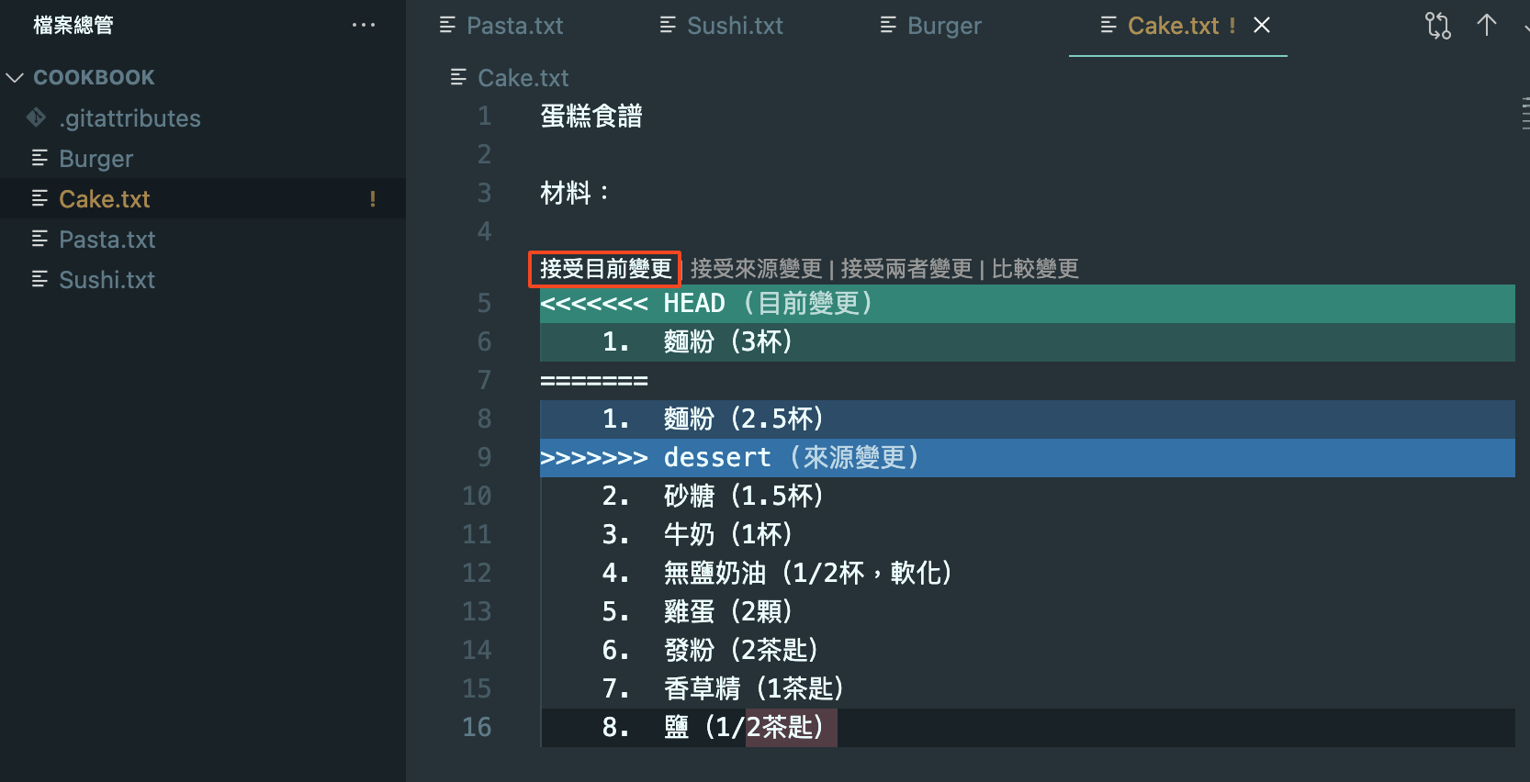
Git 練習 – 處理合併衝突
協調哪邊才是正確的

Slide 46
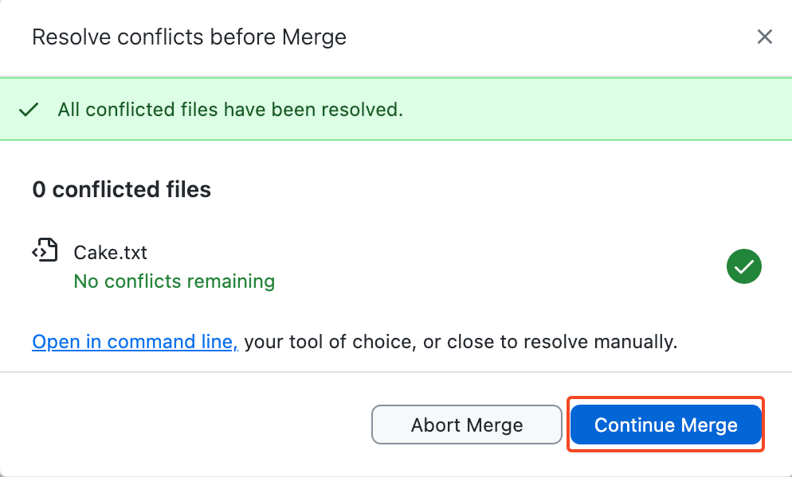
Git 練習 – 處理合併衝突

Slide 47
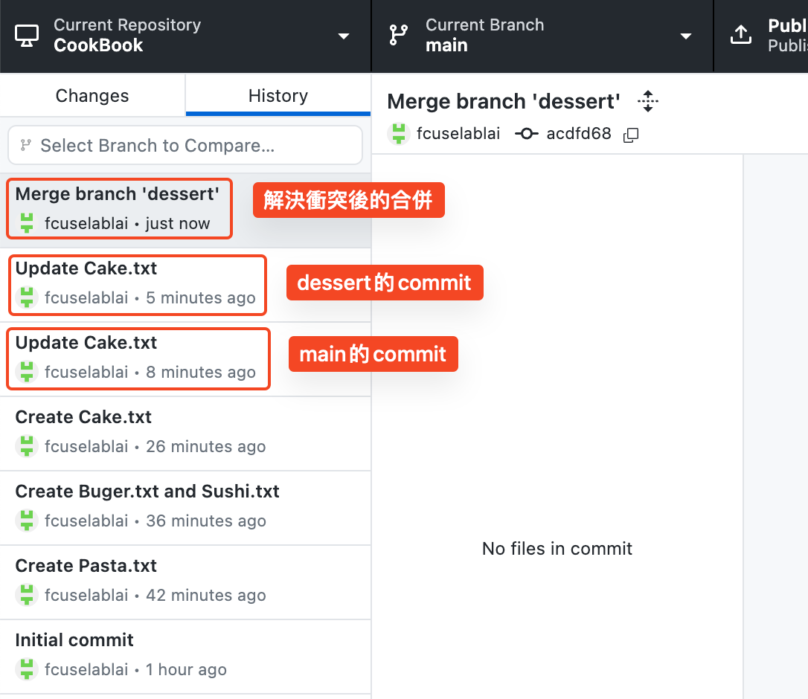
Git 練習 – 處理合併衝突

Slide 48
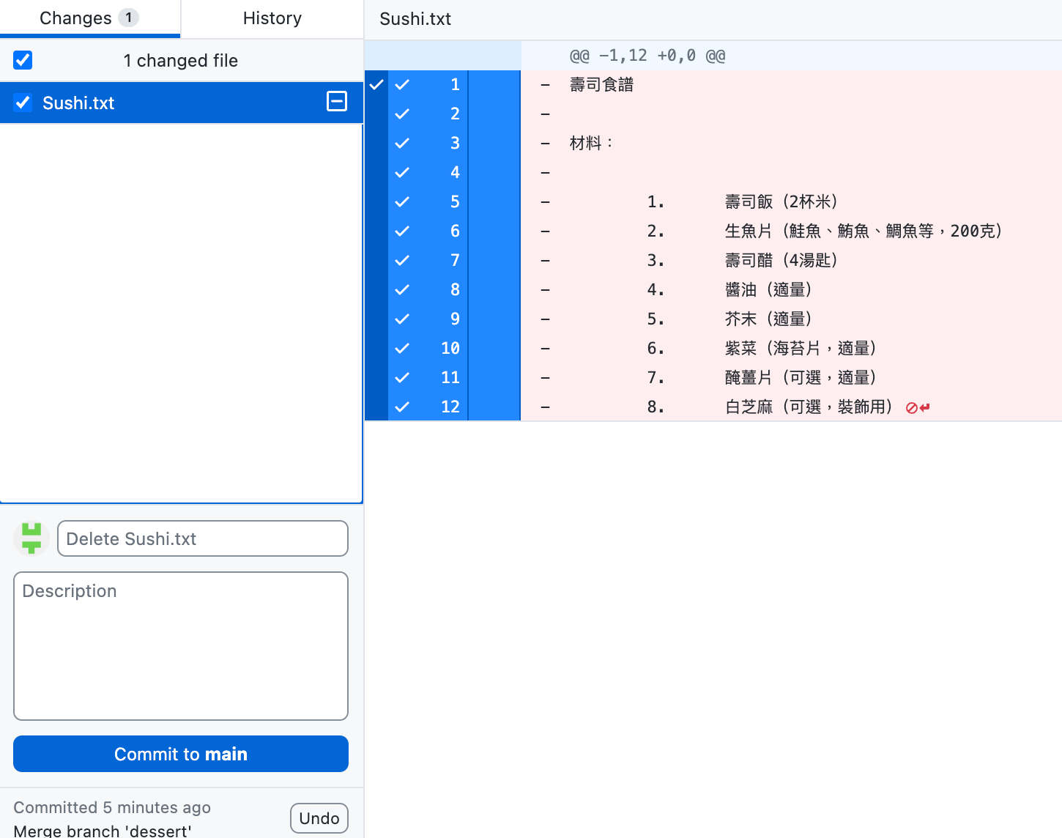
Git 練習 – revert
回退到之前的版本
在 main 分支刪除 Sushi.txt 檔案

Slide 49
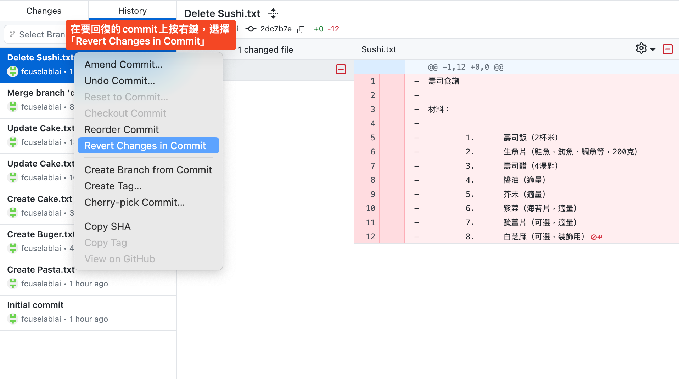
Git 練習 – revert

Slide 50
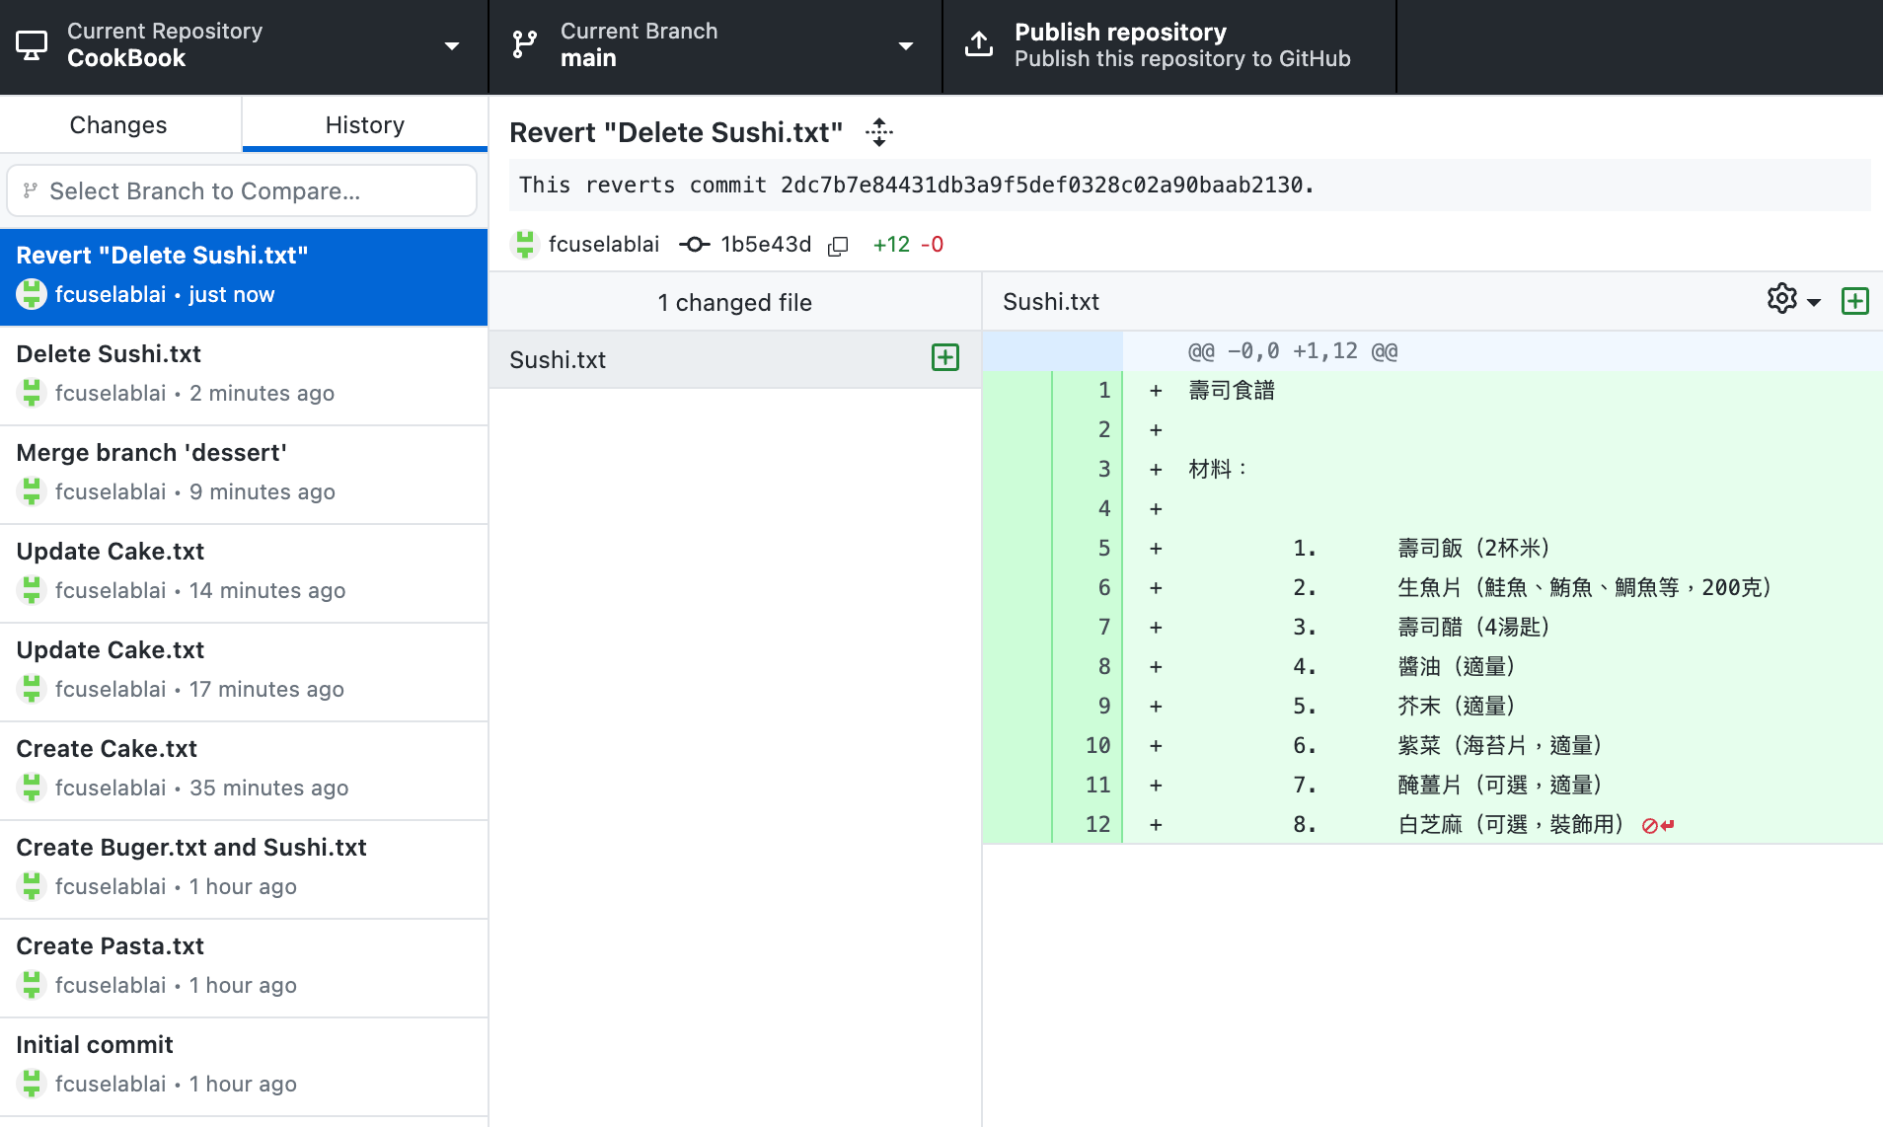
Git 練習 – revert

Slide 51
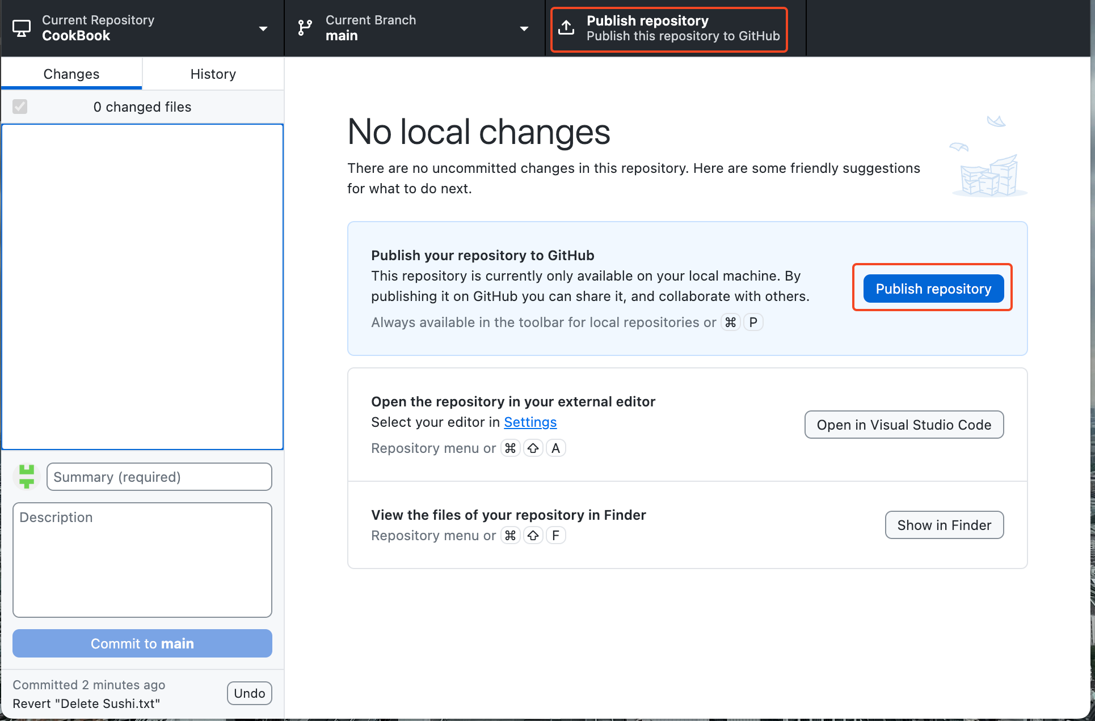
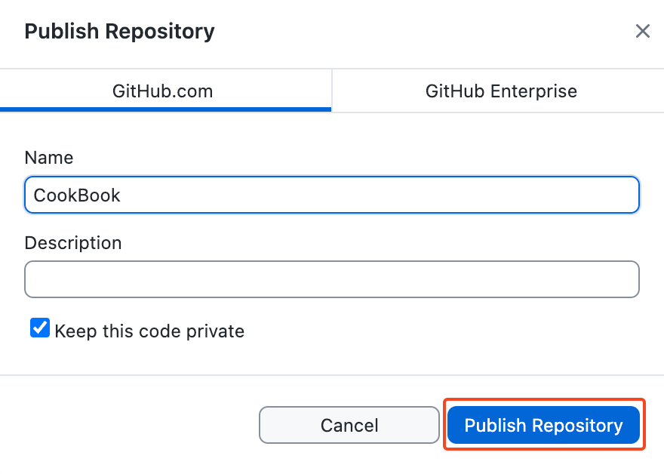
Git 練習 – Push
目前為止，所有的檔案變更都是在「本地端」，我們要將這些變更紀錄推送到 GitHub 保存。

Slide 52
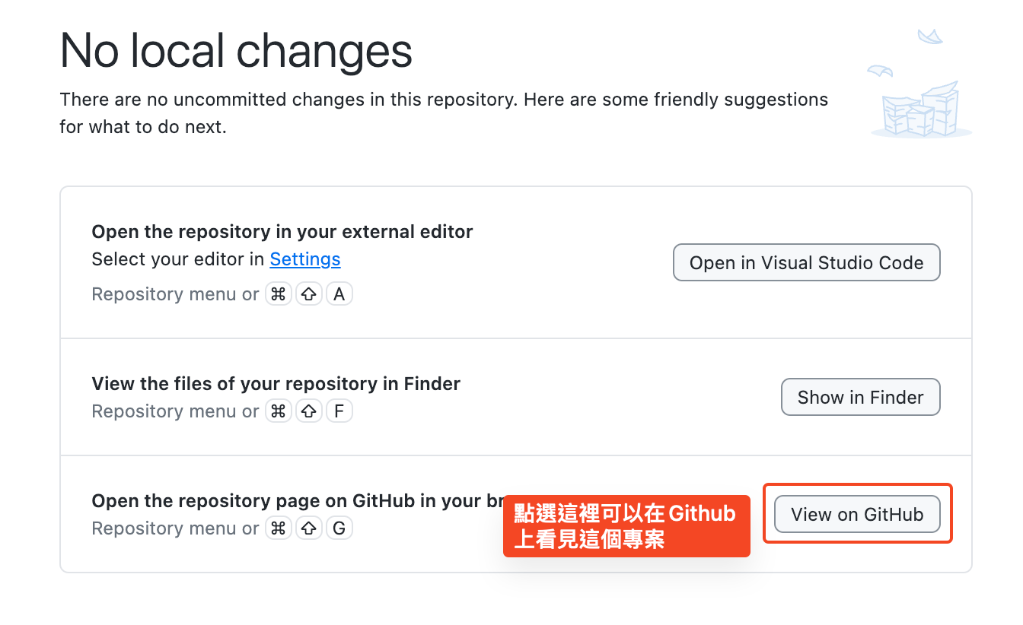
Git 練習 – Push

Slide 53
Git 練習 – clone
當換了一台電腦或要進行多人協作時，需要大家將這個專案下載下來以進行專案開發。

Slide 54
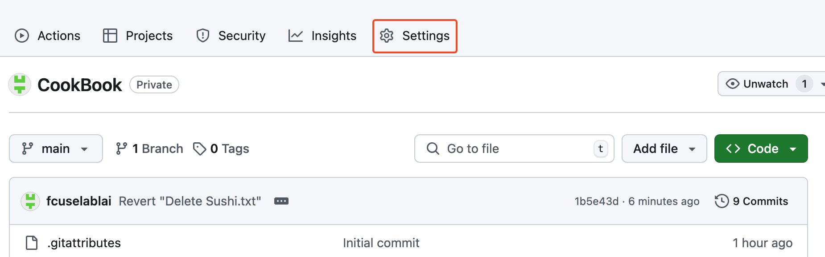
Git 練習 – clone
首先將專案變成 Public

Slide 55
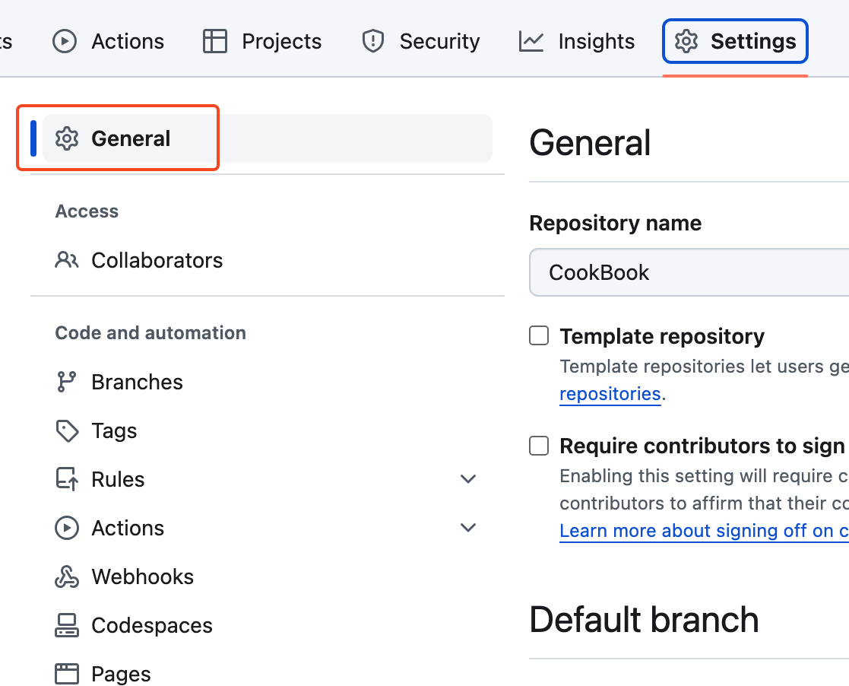
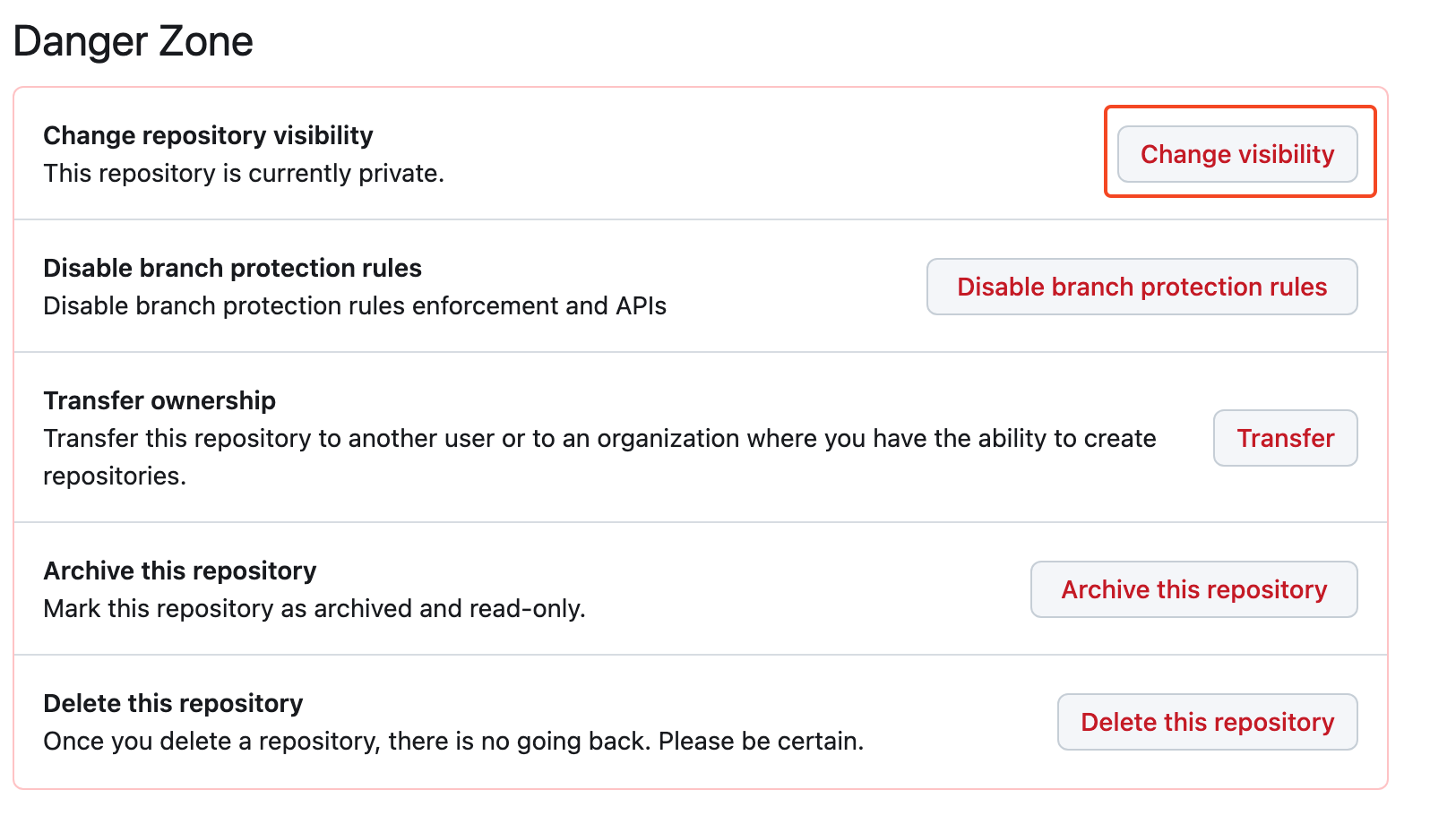
Git 練習 – clone
首先將專案變成 Public
在 General 頁面拉到最下面，找到「Danger Zone」，然後按下「Change visibility」=>「Change to public」

Slide 56
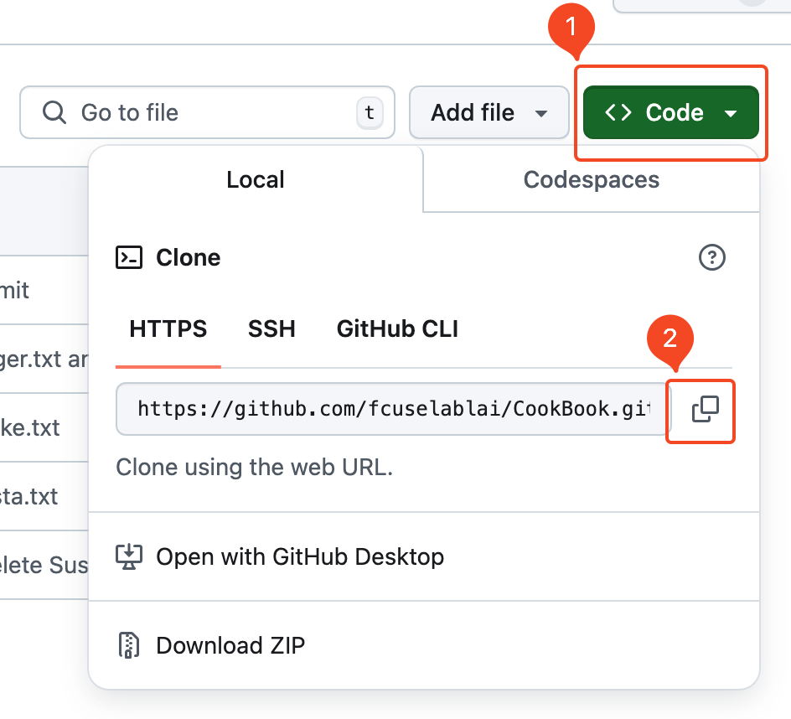
Git 練習 – clone
打開你隔壁同學的專案頁面，複製 HTTPS 的網址。

Slide 57
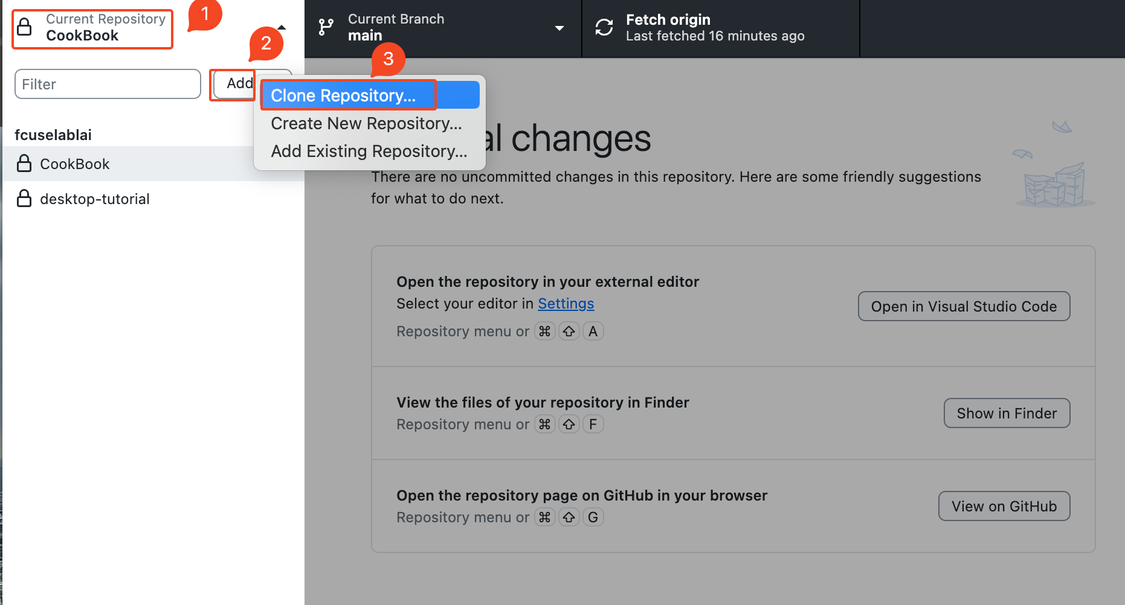
Git 練習 – clone

Slide 58

Git 練習 – clone

Slide 59

Git 練習 – 團隊協作
請同學幫你加入團隊成員

Slide 60


Git 練習 – 團隊協作
請到信箱收信以加入 Collaborators.

Slide 61
Git 練習 – 團隊協作
步驟：
1. 製作牛肉餅：
• 將牛絞肉放入大碗中，加入適量鹽和黑胡椒，充分攪拌均勻。
• 將調味好的牛絞肉分成4份，搓成圓球後壓平成牛肉餅。
2. 煎牛肉餅：
• 加熱煎鍋，中火。
• 將牛肉餅放入煎鍋中，每面煎約3-4分鐘，直到兩面金黃且熟透。
• 煎好的牛肉餅上放一片起司，稍微加熱至起司融化。
3. 準備麵包和配料：
• 將漢堡麵包對半切開，放在煎鍋或烤盤上稍微烤熱，讓麵包表面稍微酥脆。
• 準備生菜、番茄片、洋蔥片和酸黃瓜片。
4. 組裝漢堡：
• 在漢堡麵包的底部塗上喜歡的醬料。
• 放上一片生菜、一片番茄、一片洋蔥。
• 接著放上煎好的牛肉餅和起司。
• 可以再加上酸黃瓜片。
• 最後蓋上漢堡麵包的頂部。
修改同學的 burger.txt 檔案，加入作法。

Slide 62

Git 練習 – 團隊協作

Slide 63

Git 練習 – 團隊協作

Slide 64

Git 練習 – 團隊協作

Slide 65

Android Studio
Mac 安裝
sudo /Applications/Android\ Studio.app/Contents/MacOS/studio

Slide 66

Android Studio

Slide 67

Android Studio

Slide 68

Android Studio – 模擬器

Slide 69

Android Studio – 模擬器

Slide 70

Android Studio – 模擬器

Slide 71

Android Studio – 模擬器

Slide 72

Android Studio – 模擬器

Slide 73

Android Studio – 模擬器

Slide 74

Android Studio – 模擬器

Slide 75

Android Studio – 模擬器

Slide 76

Android Studio – 第一個 APP

Slide 77

Android Studio – 第一個 APP

Slide 78

Android Studio – 第一個 APP

Slide 79

Android Studio – 第一個 APP

Slide 80

Android Studio – 第一個 APP

Slide 81

將這個專案加入 Git 進行版控

Slide 82

將這個專案加入 Git 進行版控

Slide 83

新增一個 repository

Slide 84

新增一個 repository

Slide 85

新增一個 repository

Slide 86

新增一個 repository

Slide 87

推送至遠端儲存

Slide 88

推送至遠端儲存

